Slide 1


非平衡电桥的数字化 期末报告
报告人：严济慈物理科技英才班 陈联宇, 李若贤

Slide 2
原理描述，模块分解
1
要点概述
电阻控制模块数字化
2
电阻控制
目录
电压采集模块数字化
3
电压采集
将所有软件、硬件模块集成
4
功能集成
成品展示
5
效果展示

Slide 3
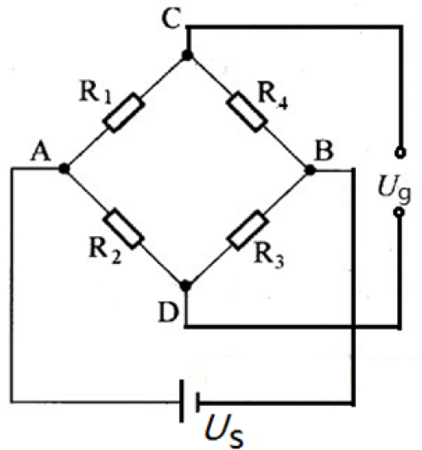
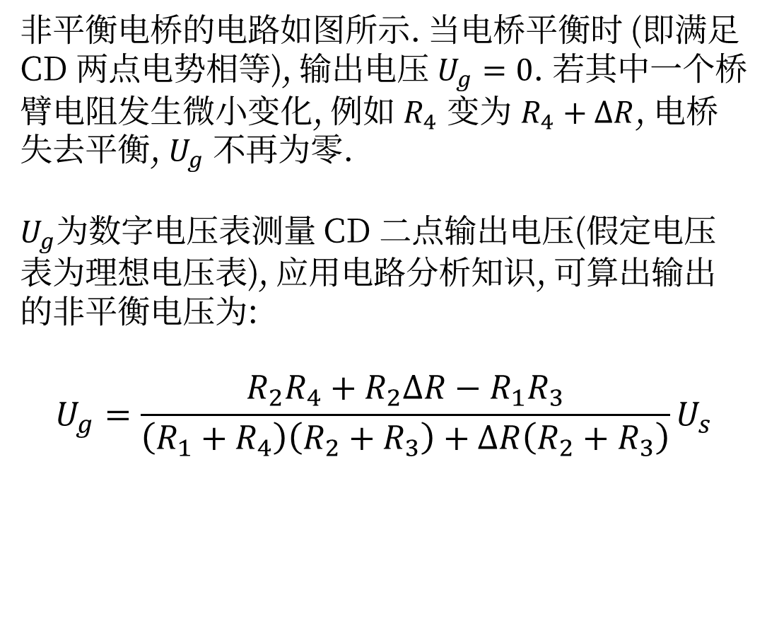
要点概述
非平衡电桥的电路如图所示. 当电桥平衡时 (即满足 CD 两点电势相等), 输出电压 $U_{g}=0$. 若其中一个桥臂电阻发生微小变化, 例如 $R_{4}$ 变为 $R_{4}+ΔR$, 电桥失去平衡, $U_{g}$ 不再为零.
$U_{g}$为数字电压表测量 CD 二点输出电压(假定电压表为理想电压表), 应用电路分析知识, 可算出输出的非平衡电压为:
$$U_{g}=\frac{R_{2}R_{4}+R_{2}ΔR−R_{1}R_{3}}{\left(R_{1}+R_{4}\right)\left(R_{2}+R_{3}\right)+ΔR\left(R_{2}+R_{3}\right)}U_{s}$$
图: 常见惠斯通电桥示意图

Slide 4
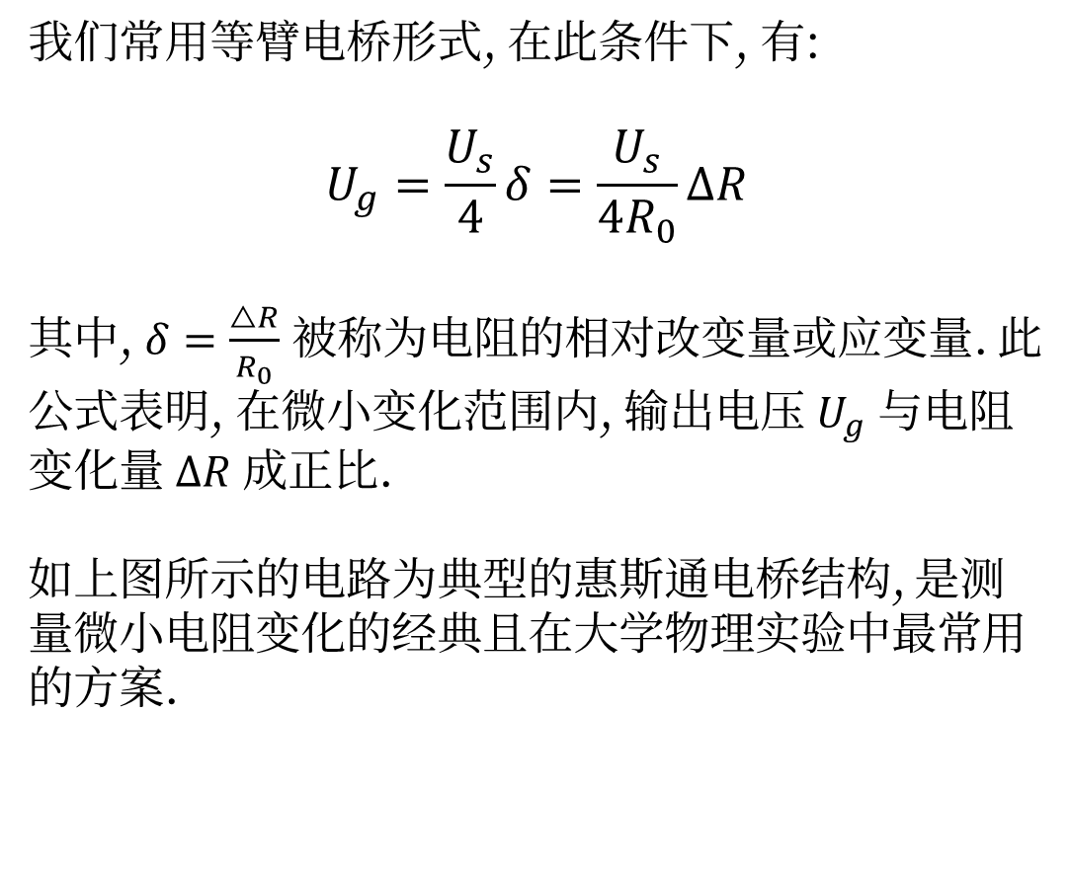
要点概述
我们常用等臂电桥形式, 在此条件下, 有:
$$U_{g}=\frac{U_{s}}{4}δ=\frac{U_{s}}{4R_{0}}ΔR$$
其中, $δ=\frac{△R}{R_{0}}$ 被称为电阻的相对改变量或应变量. 此公式表明, 在微小变化范围内, 输出电压 $U_{g}$与电阻变化量 $ΔR$成正比.
如上图所示的电路为典型的惠斯通电桥结构, 是测量微小电阻变化的经典且在大学物理实验中最常用的方案.
图: 常见惠斯通电桥示意图

Slide 5
要点概述
电源模块
电桥模块
采集模块
直流电源
三个电阻箱
一个测量电阻
电压表
电阻测量
数字化
阻值控制
数字化
图: 常见惠斯通电桥示意图

Slide 6
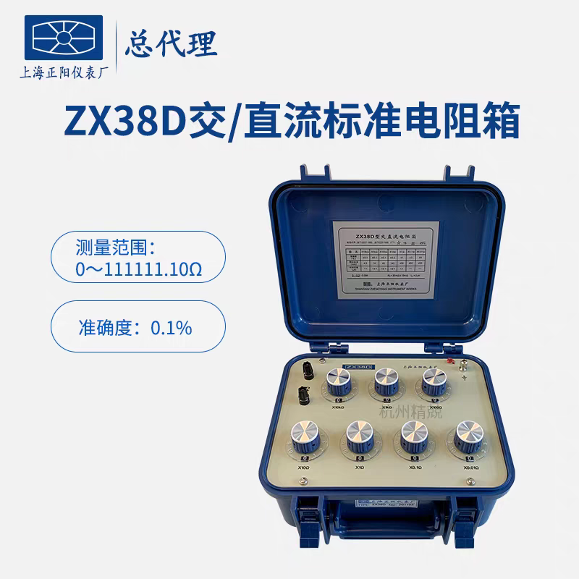
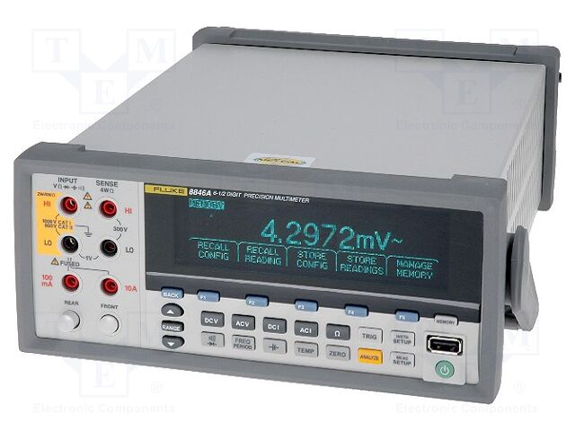
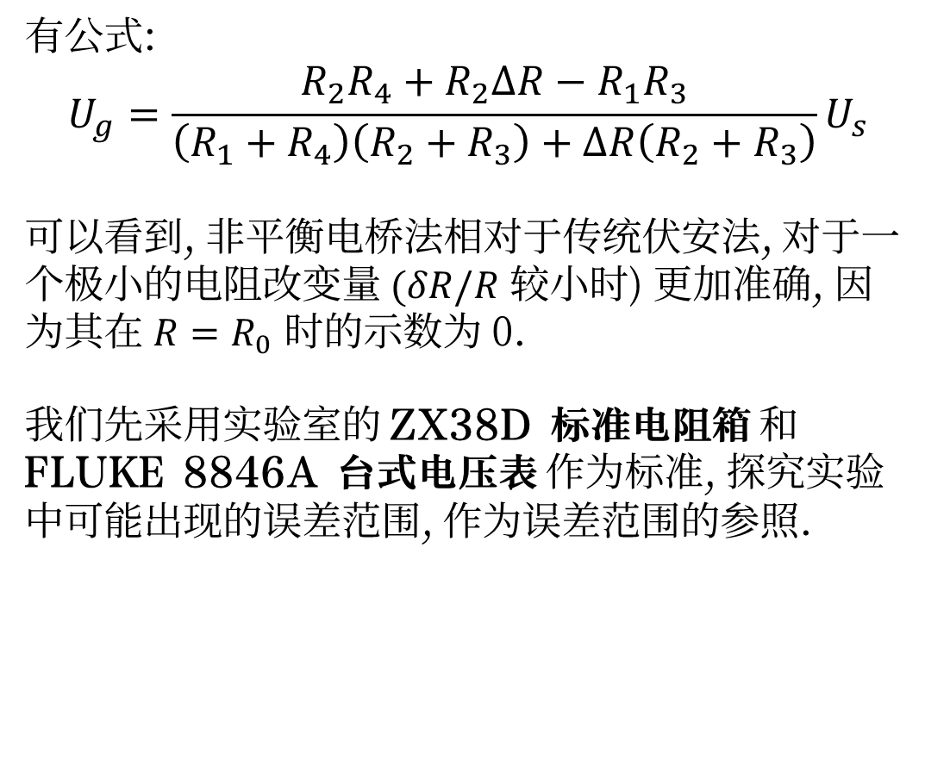
要点概述
-- 器材选择
有公式:
$$U_{g}=\frac{R_{2}R_{4}+R_{2}ΔR−R_{1}R_{3}}{\left(R_{1}+R_{4}\right)\left(R_{2}+R_{3}\right)+ΔR\left(R_{2}+R_{3}\right)}U_{s}$$
可以看到, 非平衡电桥法相对于传统伏安法, 对于一个极小的电阻改变量 $(δR/R$ 较小时) 更加准确, 因为其在 $R=R_{0}$ 时的示数为 0.
我们先采用实验室的 ZX38D 标准电阻箱 和 FLUKE 8846A 台式电压表 作为标准, 探究实验中可能出现的误差范围, 作为误差范围的参照.

Slide 7
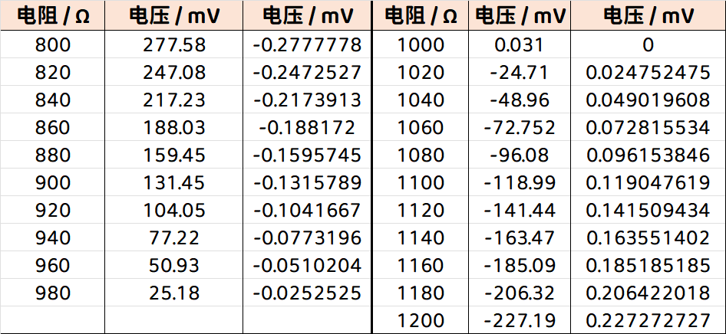
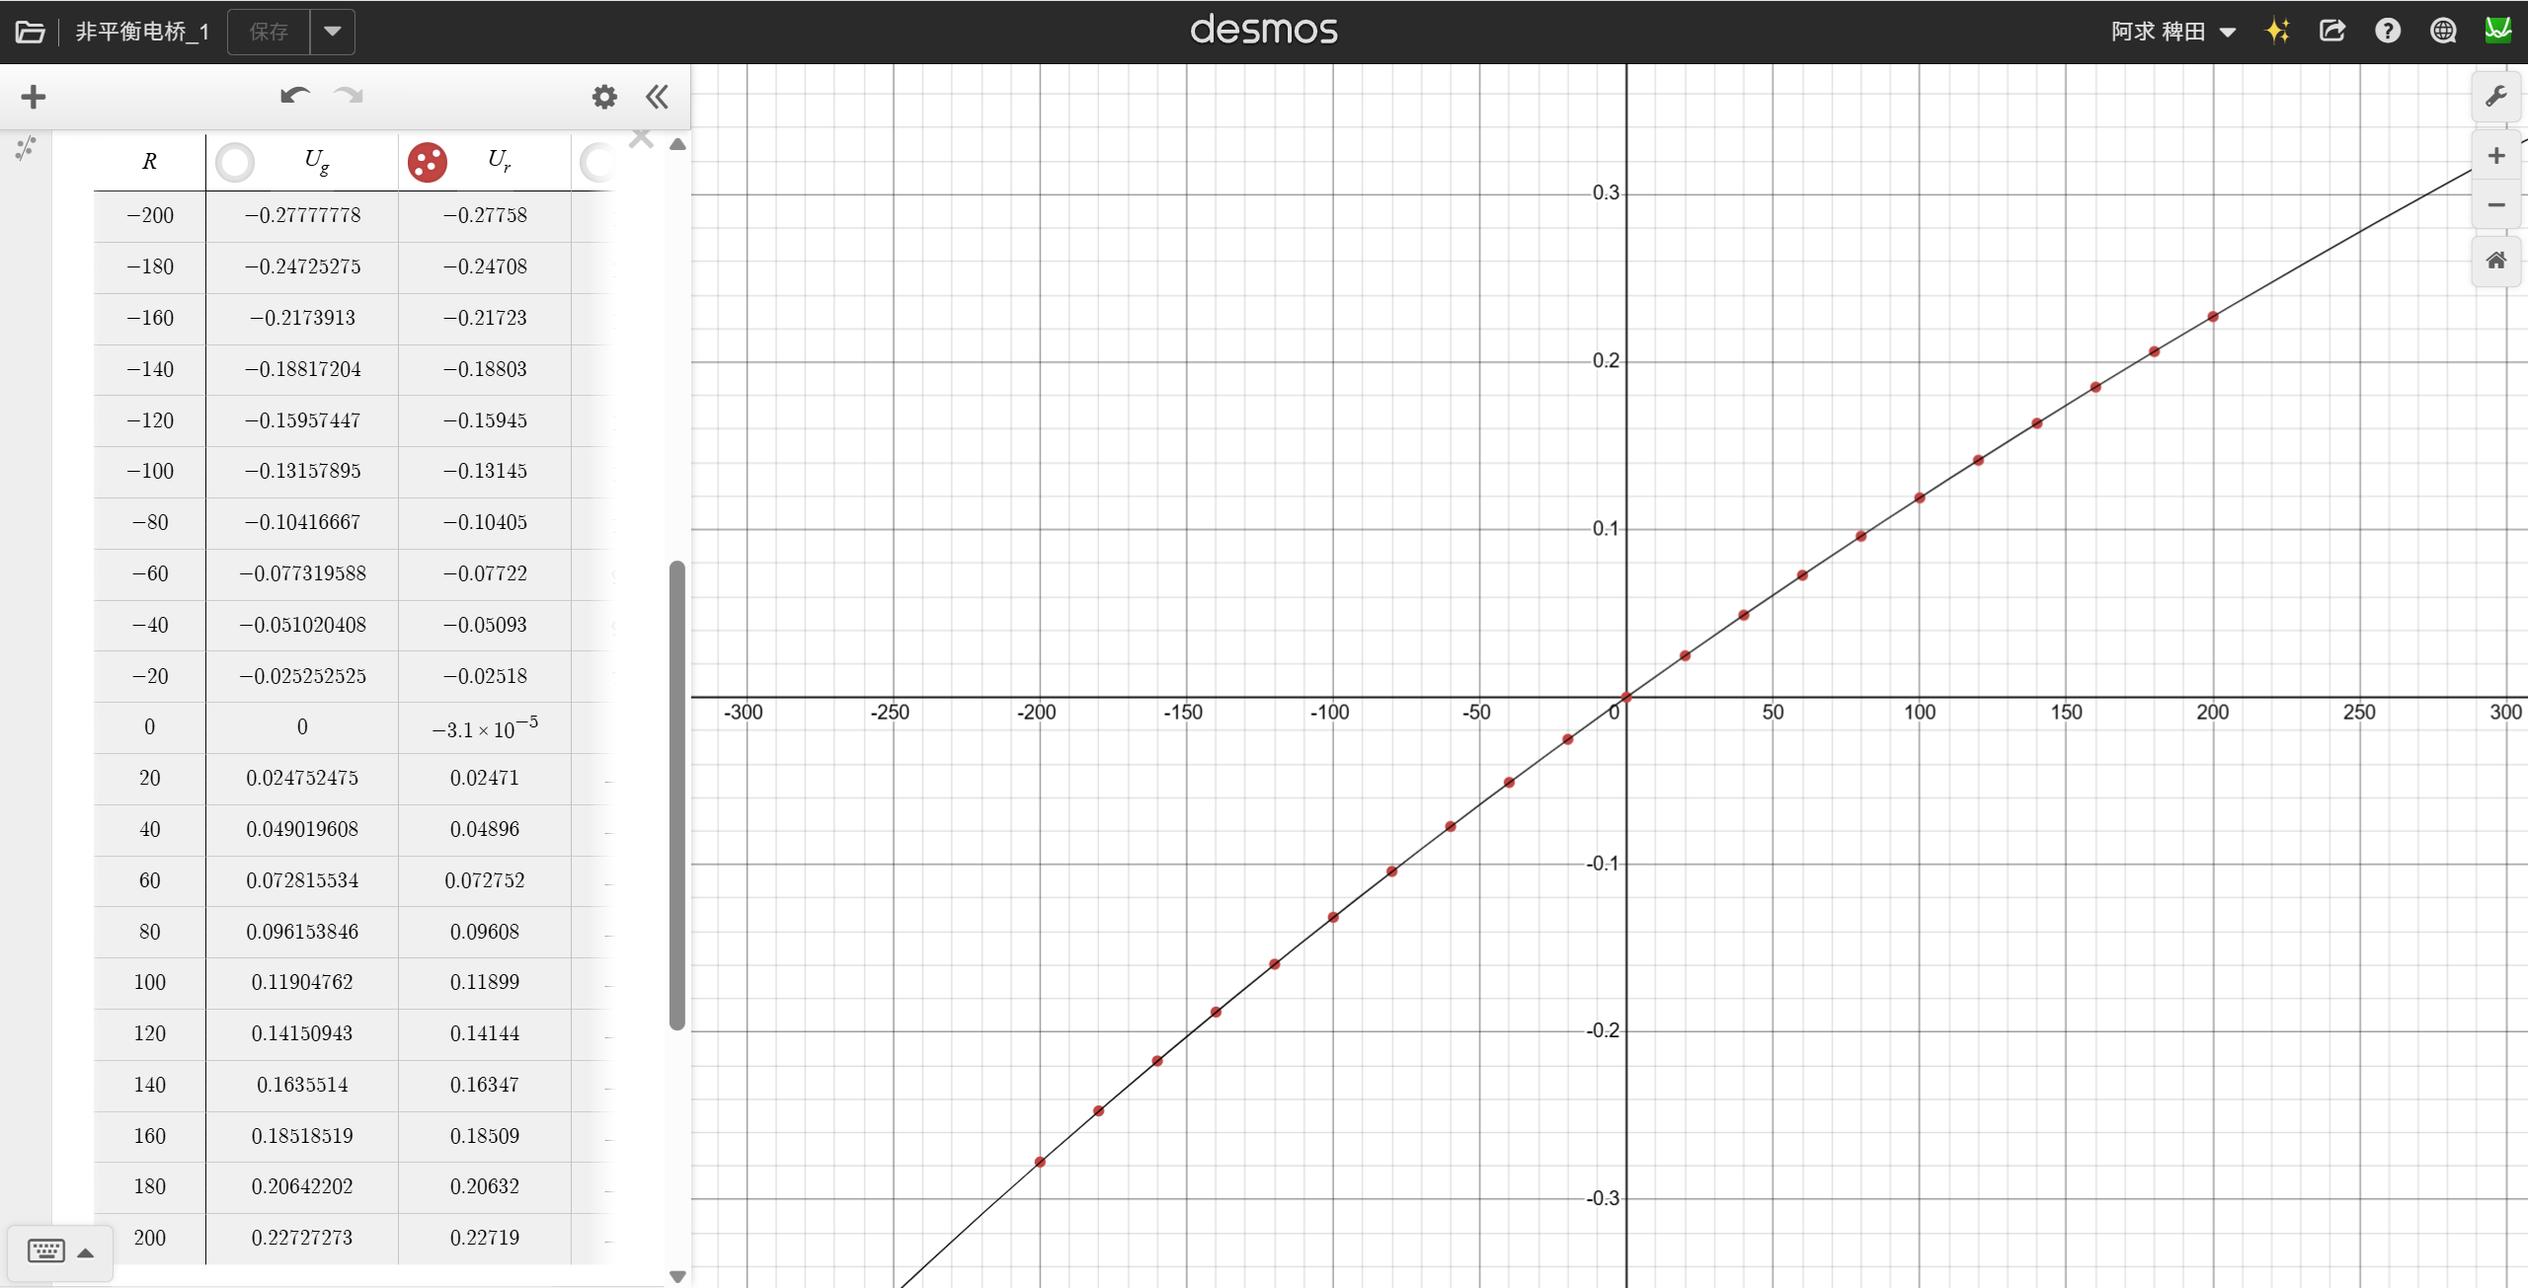
要点概述
-- 精度参考
全部使用高精度器材, 我们测量一组数据得到如下结果. 可以看到, 理想情况下非平衡电桥的测量精度十分可观. 数据点也与理论图像十分接近.

Slide 8
原理描述，模块分解
1
要点概述
电阻控制模块数字化
2
电阻控制
目录
电压采集模块数字化
3
电压采集
将所有软件、硬件模块集成
4
功能集成
成品展示
5
效果展示

Slide 9
电阻控制
-- 方案设计
初步构思的几个方案如下:
以电位器作为电阻控制核心
利用树莓派作为主控单元, 通过控制数字电位器芯片的步进从而实现电阻的动态调节. 我们在调研中重点考察了 MCP41HV51-103E/ST 和 AD5235 等型号.
以 PCB 板作为电阻控制核心
参考工业级程控电阻的设计思路, 使用 EDA 软件绘制电路原理图与 PCB 版图 (或者直接参考网上开源的程控电阻板), 在嘉立创等平台制板, 并采购大量贴片元件进行焊接组装.
以继电器作为电阻控制核心
利用单片机作为主控单元, 配合八位继电器模块构建二进制电阻网络. 通过控制单片机输出电频, 控制继电器的吸合与断开, 从而以二进制组合的方式将金属膜电阻接入电路.

Slide 10
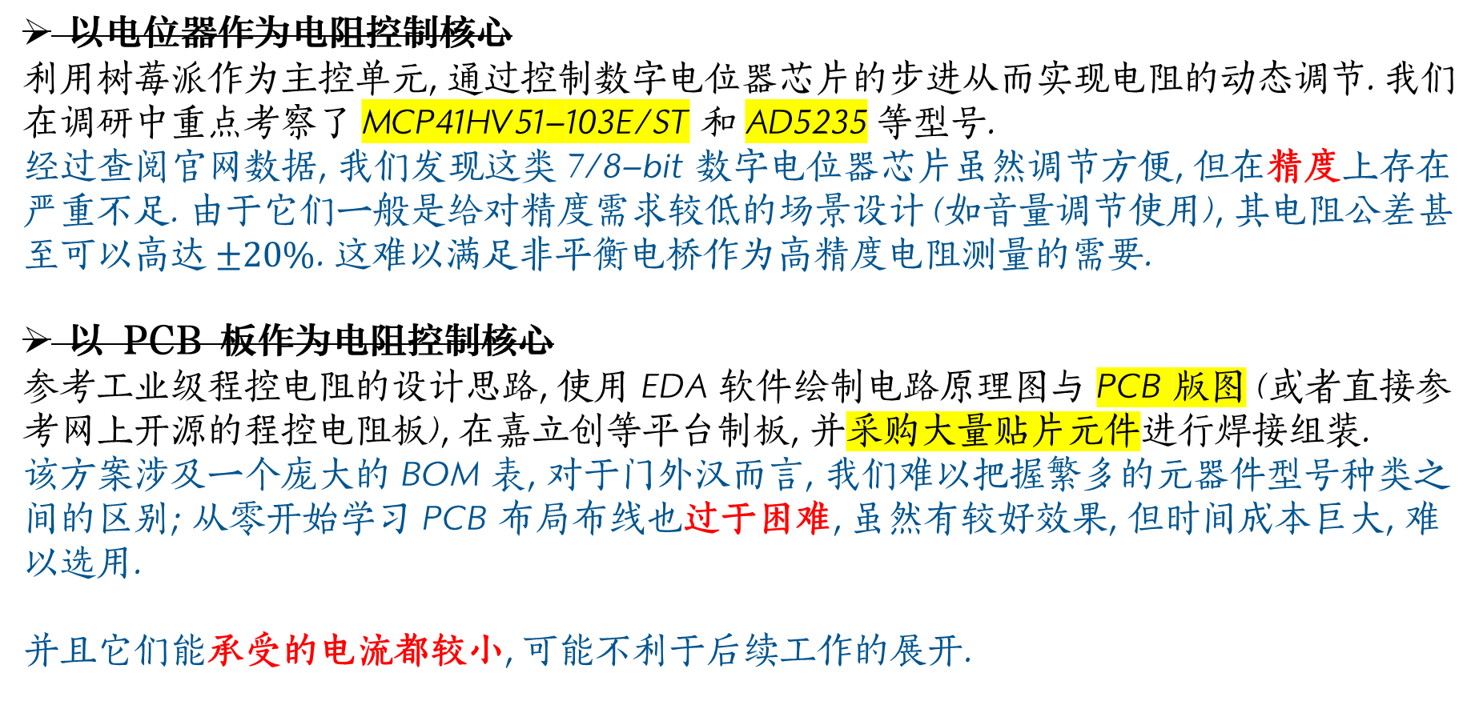
电阻控制
-- 方案设计
以电位器作为电阻控制核心
利用树莓派作为主控单元, 通过控制数字电位器芯片的步进从而实现电阻的动态调节. 我们在调研中重点考察了 MCP41HV51-103E/ST 和 AD5235 等型号.
经过查阅官网数据, 我们发现这类 7/8-bit 数字电位器芯片虽然调节方便, 但在精度上存在严重不足. 由于它们一般是给对精度需求较低的场景设计 (如音量调节使用), 其电阻公差甚至可以高达$±20\%$. 这难以满足非平衡电桥作为高精度电阻测量的需要.
以 PCB 板作为电阻控制核心
参考工业级程控电阻的设计思路, 使用 EDA 软件绘制电路原理图与 PCB 版图 (或者直接参考网上开源的程控电阻板), 在嘉立创等平台制板, 并采购大量贴片元件进行焊接组装.
该方案涉及一个庞大的 BOM 表, 对于门外汉而言, 我们难以把握繁多的元器件型号种类之间的区别; 从零开始学习 PCB 布局布线也过于困难, 虽然有较好效果, 但时间成本巨大, 难以选用.
并且它们能承受的电流都较小, 可能不利于后续工作的展开.

Slide 11
电阻控制
-- 方案设计
最终采取方案如左:
利用单片机作为主控单元, 配合八位继电器模块构建二进制电阻网络. 通过控制单片机输出电频, 控制继电器的吸合与断开, 从而以二进制组合的方式将金属膜电阻接入电路.
其具有以下优点:
→ 精度可控: 可以直接购买精度为 1% 甚至 0.1% 的金属膜色环电阻. 继电器的接通电阻小.
→ 实现简单: 继电器模块是现成的组件, 控制逻辑简单, 无需复杂的通信协议.
→ 鲁棒性强: 导通电阻较小, 且能承受较大的电流 (相对于那些只能承受几毫安的电位器), 非常适合电桥电路的应用场景.
表: 主要器材
器材 | 规格/详细描述 | 数量
Arduino Uno | - | 1
光耦继电器 | 24V / 8路 | 1
5V DC 电源 | 用于 Arduino 供电 | 1
24V DC 电源 | 用于驱动继电器线圈 | 1
定值电阻 | 用于电阻步进 | 若干
杜邦线、导线 | 用于连接电路 | 若干
面包板 | 用于连接电路 | 1
接线端子 | 用于连接电源和面包板 | 若干

Slide 12
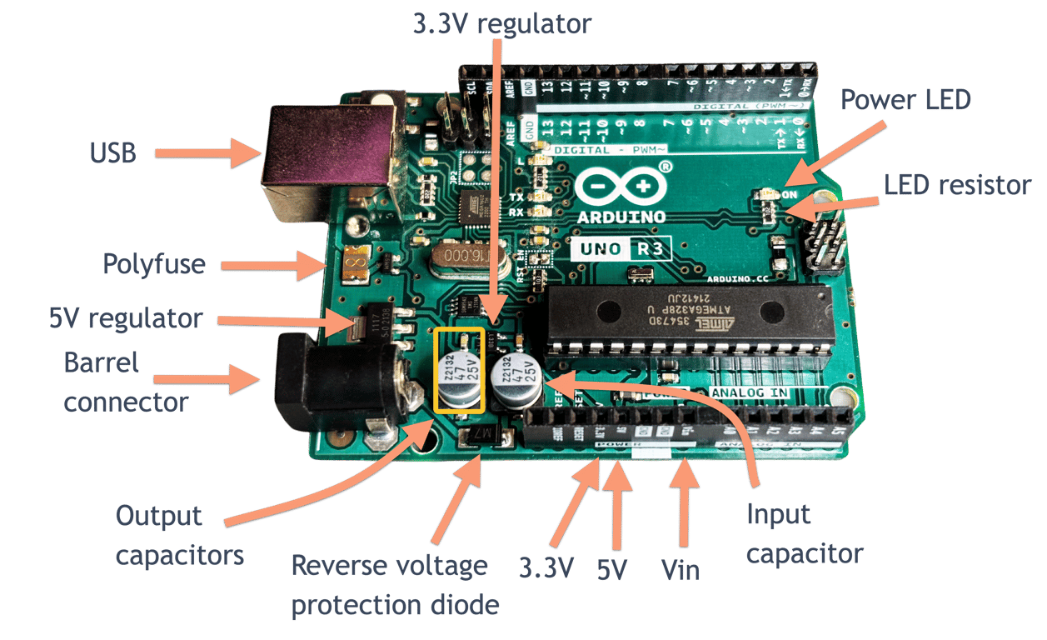
电阻控制
-- 控制原理
我们主要使用 Arduino 的以下两个功能:
串口通信: 电脑通过数据线, 将编写的代码传给 Arduino. 一般是写代码用于控制数字输出端口.
数字输出端口: 有多个编号引脚，每个引脚只能处于高电平或低电平. 通过编程控制这些引脚开关, 就可以控制继电器的开关.
单片机的激励电压由电脑数据线提供, 无需多余电路连接.
图: Arduino 结构示意图

Slide 13
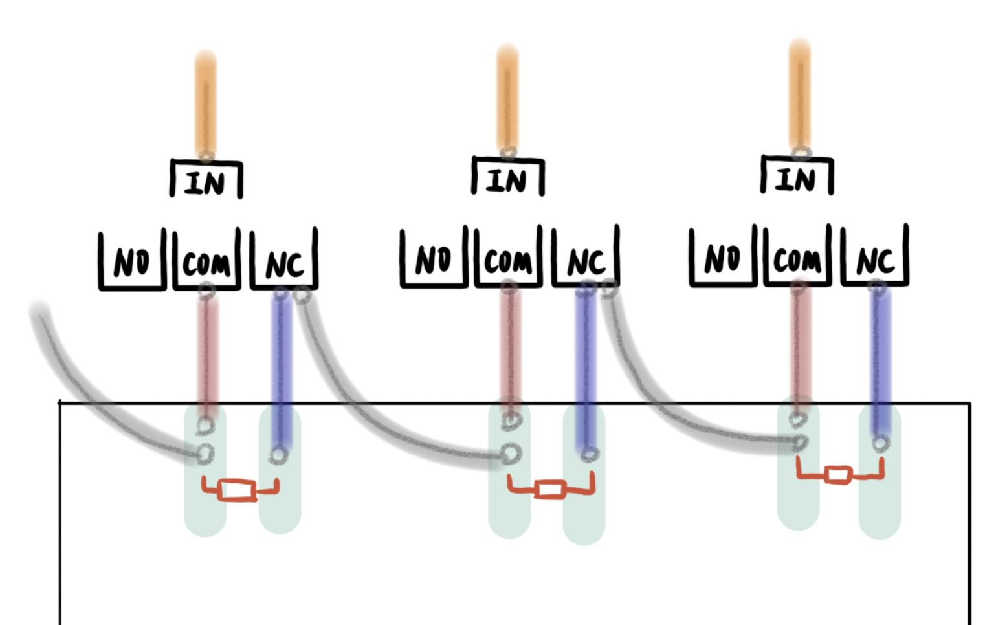
电阻控制
-- 电路设计
我们将把继电器的触发模式改为高电平. 此时, 若 DC- 和 IN 之间有一个 5V 电压 (即为单片机的输出电压), 则继电器的红灯亮起, 电路接合.
每个基本单元中, 继电器的常闭触点与公共端直接跨接在定值电阻的两端, 形成并联.
当继电器处于常闭导通状态时, 电流将通过继电器, 导致并联的定值电阻被短路, 此时该级输出阻值为零; 当继电器触点断开时, COM 和 NC 不再联通, 电流被迫流经定值电阻, 此时该级电阻就可被有效接入电路.
多个这样的单元通过导线 (灰色) 依次串联, 就可以形成一个电阻网络.
图: 电路的基本示意图. 其中每个颜色对应着相应颜色的导线, 绿色荧光笔代表面包板中的一列.

Slide 14
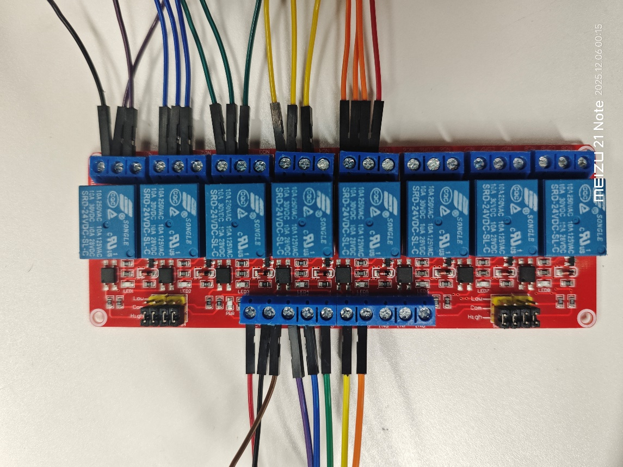
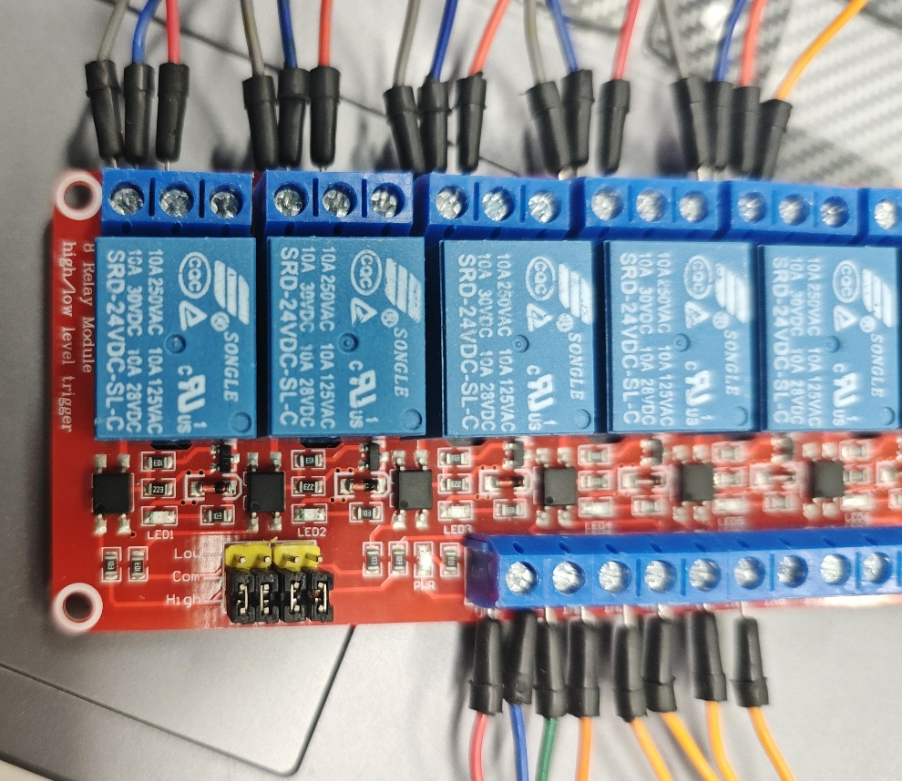
电阻控制
-- 电路设计
我们发现单片机的接头和单片机的跳线连接较为不稳定, 且其电阻较大. 为了方便后续实验, 我们购买了内阻更低的杜邦线进行连接. 这能够将导线内阻从较大的 0.5Ω 降低到约 0.1Ω 每根. 同时, 30cm 的长度也更方便我们进行线路的连接和飞线. 连接完成后的线路如图所示:
图: 改装前电路
图: 改装后电路

Slide 15
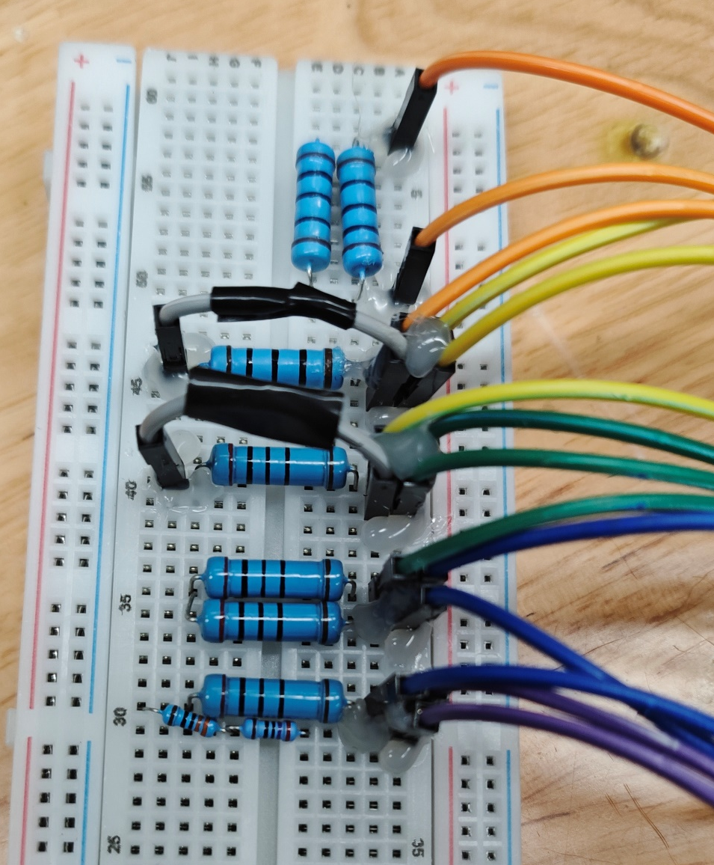
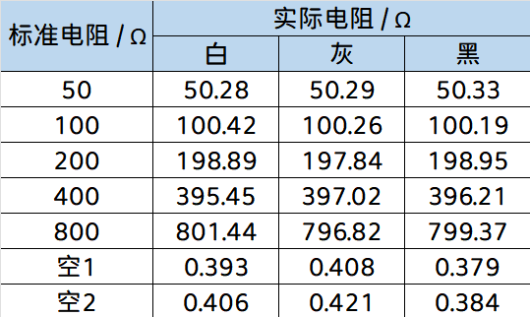
电阻控制
-- 电路设计
在面包板上, 我们利用已有电阻构建出了 50, 100, 200, 400, 800 欧姆的电阻网络, 如右侧图片所示. 若能购买高精度(如 0.1%)电阻, 则会更接近理论值.
用高精度电阻表测量结果如下:
图:电阻连接示意图
100Ω
100Ω
100Ω
200Ω
200Ω
200Ω
200Ω
270Ω
330Ω
可以看到电阻和理论值十分接近.

Slide 16
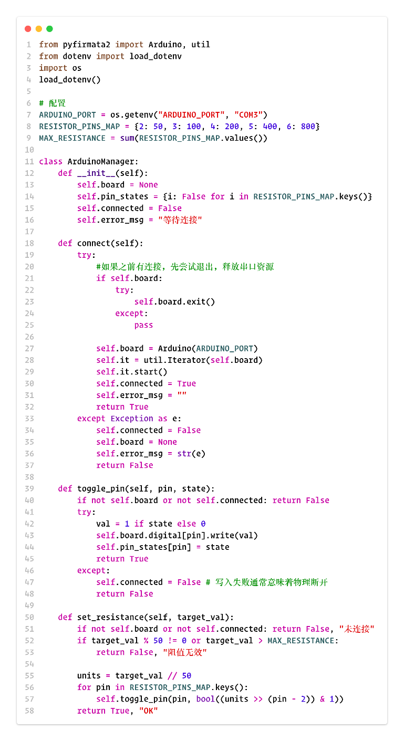
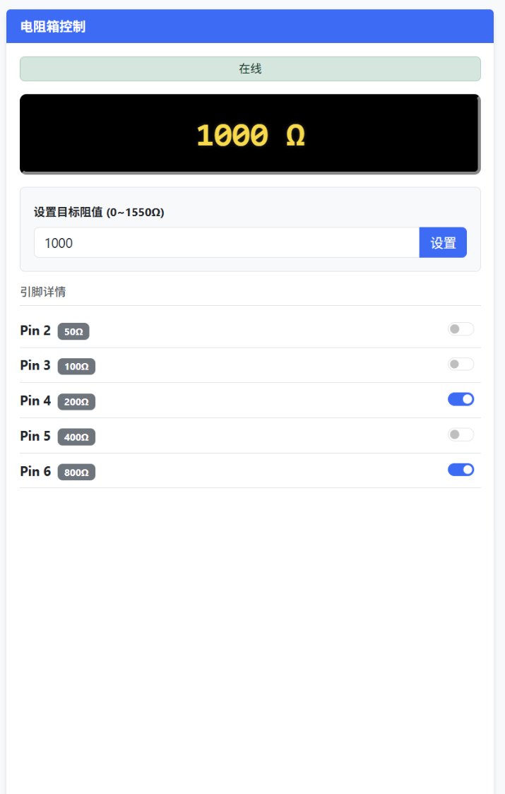
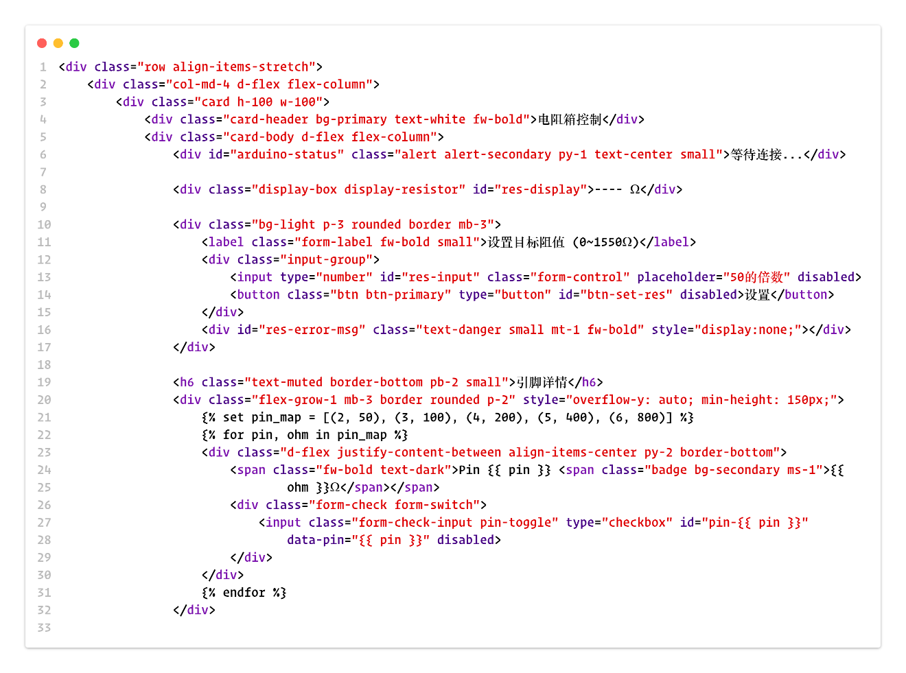
电阻控制
-- 程序设计
连接单片机和控制引脚的代码如左图所示, 可以自定义步进阻值, 并且实现下面两个功能:
1. 输入阻值 (0-1550Ω), 自动判断开关哪些引脚, 并且操纵对应引脚的单片机;
2. 开关引脚, 自动改变桥臂阻值.

Slide 17
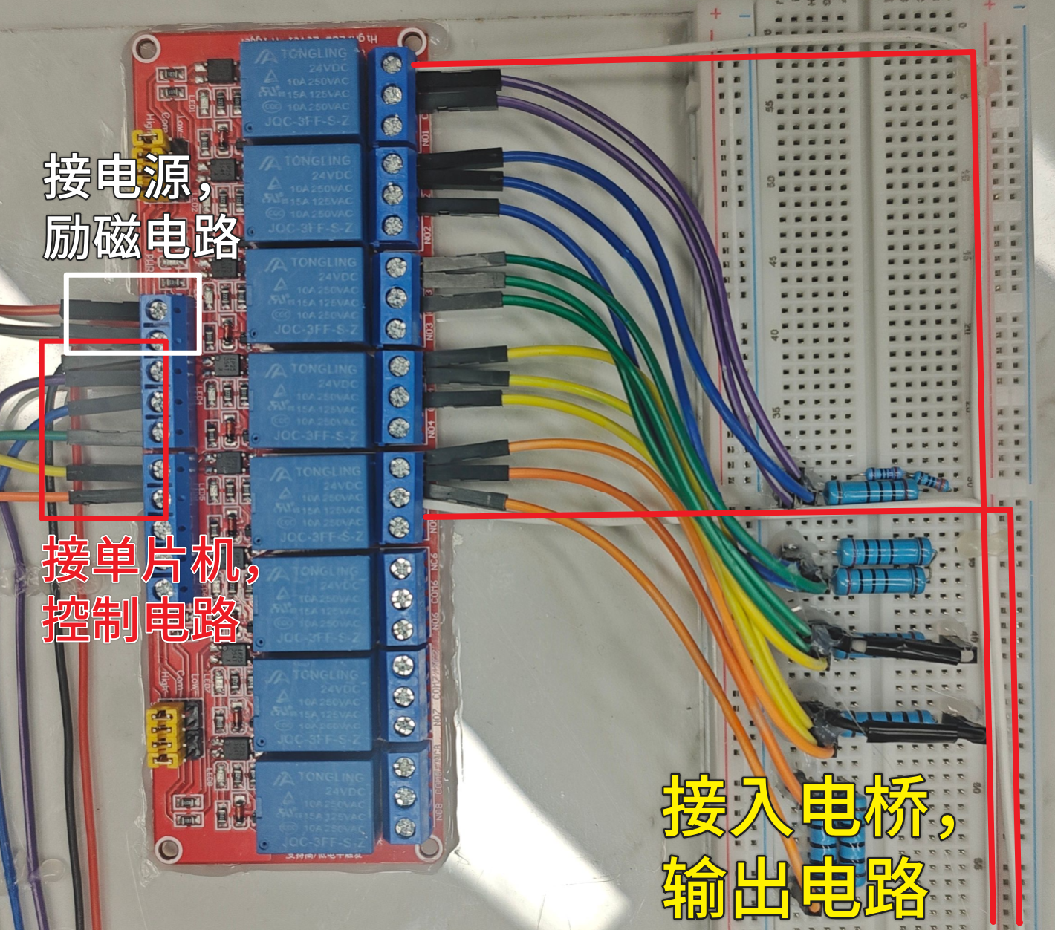
电阻控制
-- 成品展示
图: 继电器示意图
把 Arduino 的引脚和八路光耦继电器的 IN 端连接, 另一端和 DC- 端连接, 即可控制继电器, 构成控制电路.
继电器需要 24V 电源励磁, 还需接入励磁电路.
原本继电器的 COM 端和 NC 端导通, 电路接合之后其断开, 而 COM 端和 NO 端导通. 将此段接上电阻后, 即可接入电桥电路.
复制右边的样品三个, 并通过飞线将三个控制电路和励磁电路串联, 就得到电阻控制的主体部分.

Slide 18
电压测量
-- 方案设计
FLUKE 8846A
实验基地提供的台式电压表, 有网线串口和 RS232 串口和电脑通信.
我们下载了 FLUKE 的专用软件, 并成功通过 RS232 串口和电脑连接起来. 缺点是仪器太大并且, 但拥有极高的精度. 这是一个可行方案.
板载 ADC 传感器
如 ADS1115, Voltage Sensor 等.
阻抗较低, 精度较差, 对于电压的容许度较低, 而且操作略微复杂. 虽然 ADS1115 有 16-bit 芯片, 但仍然比不上 YIXIST 和 FLUKE.
YIXIST 电压传感器
自身集成了电压测量和蓝牙传输的电压传感器.
考虑到便携性以及对于远控的需求, 若精度在容许范围内, 比 FLUKE 更加适合.
综上, 我们决定对 YIXIST 再做精度测量, 并和初步实验中的数据进行对比, 来探究是否可行.

Slide 19
原理描述，模块分解
1
要点概述
电阻控制模块数字化
2
电阻控制
目录
电压采集模块数字化
3
电压采集
将所有软件、硬件模块集成
4
功能集成
成品展示
5
效果展示

Slide 20
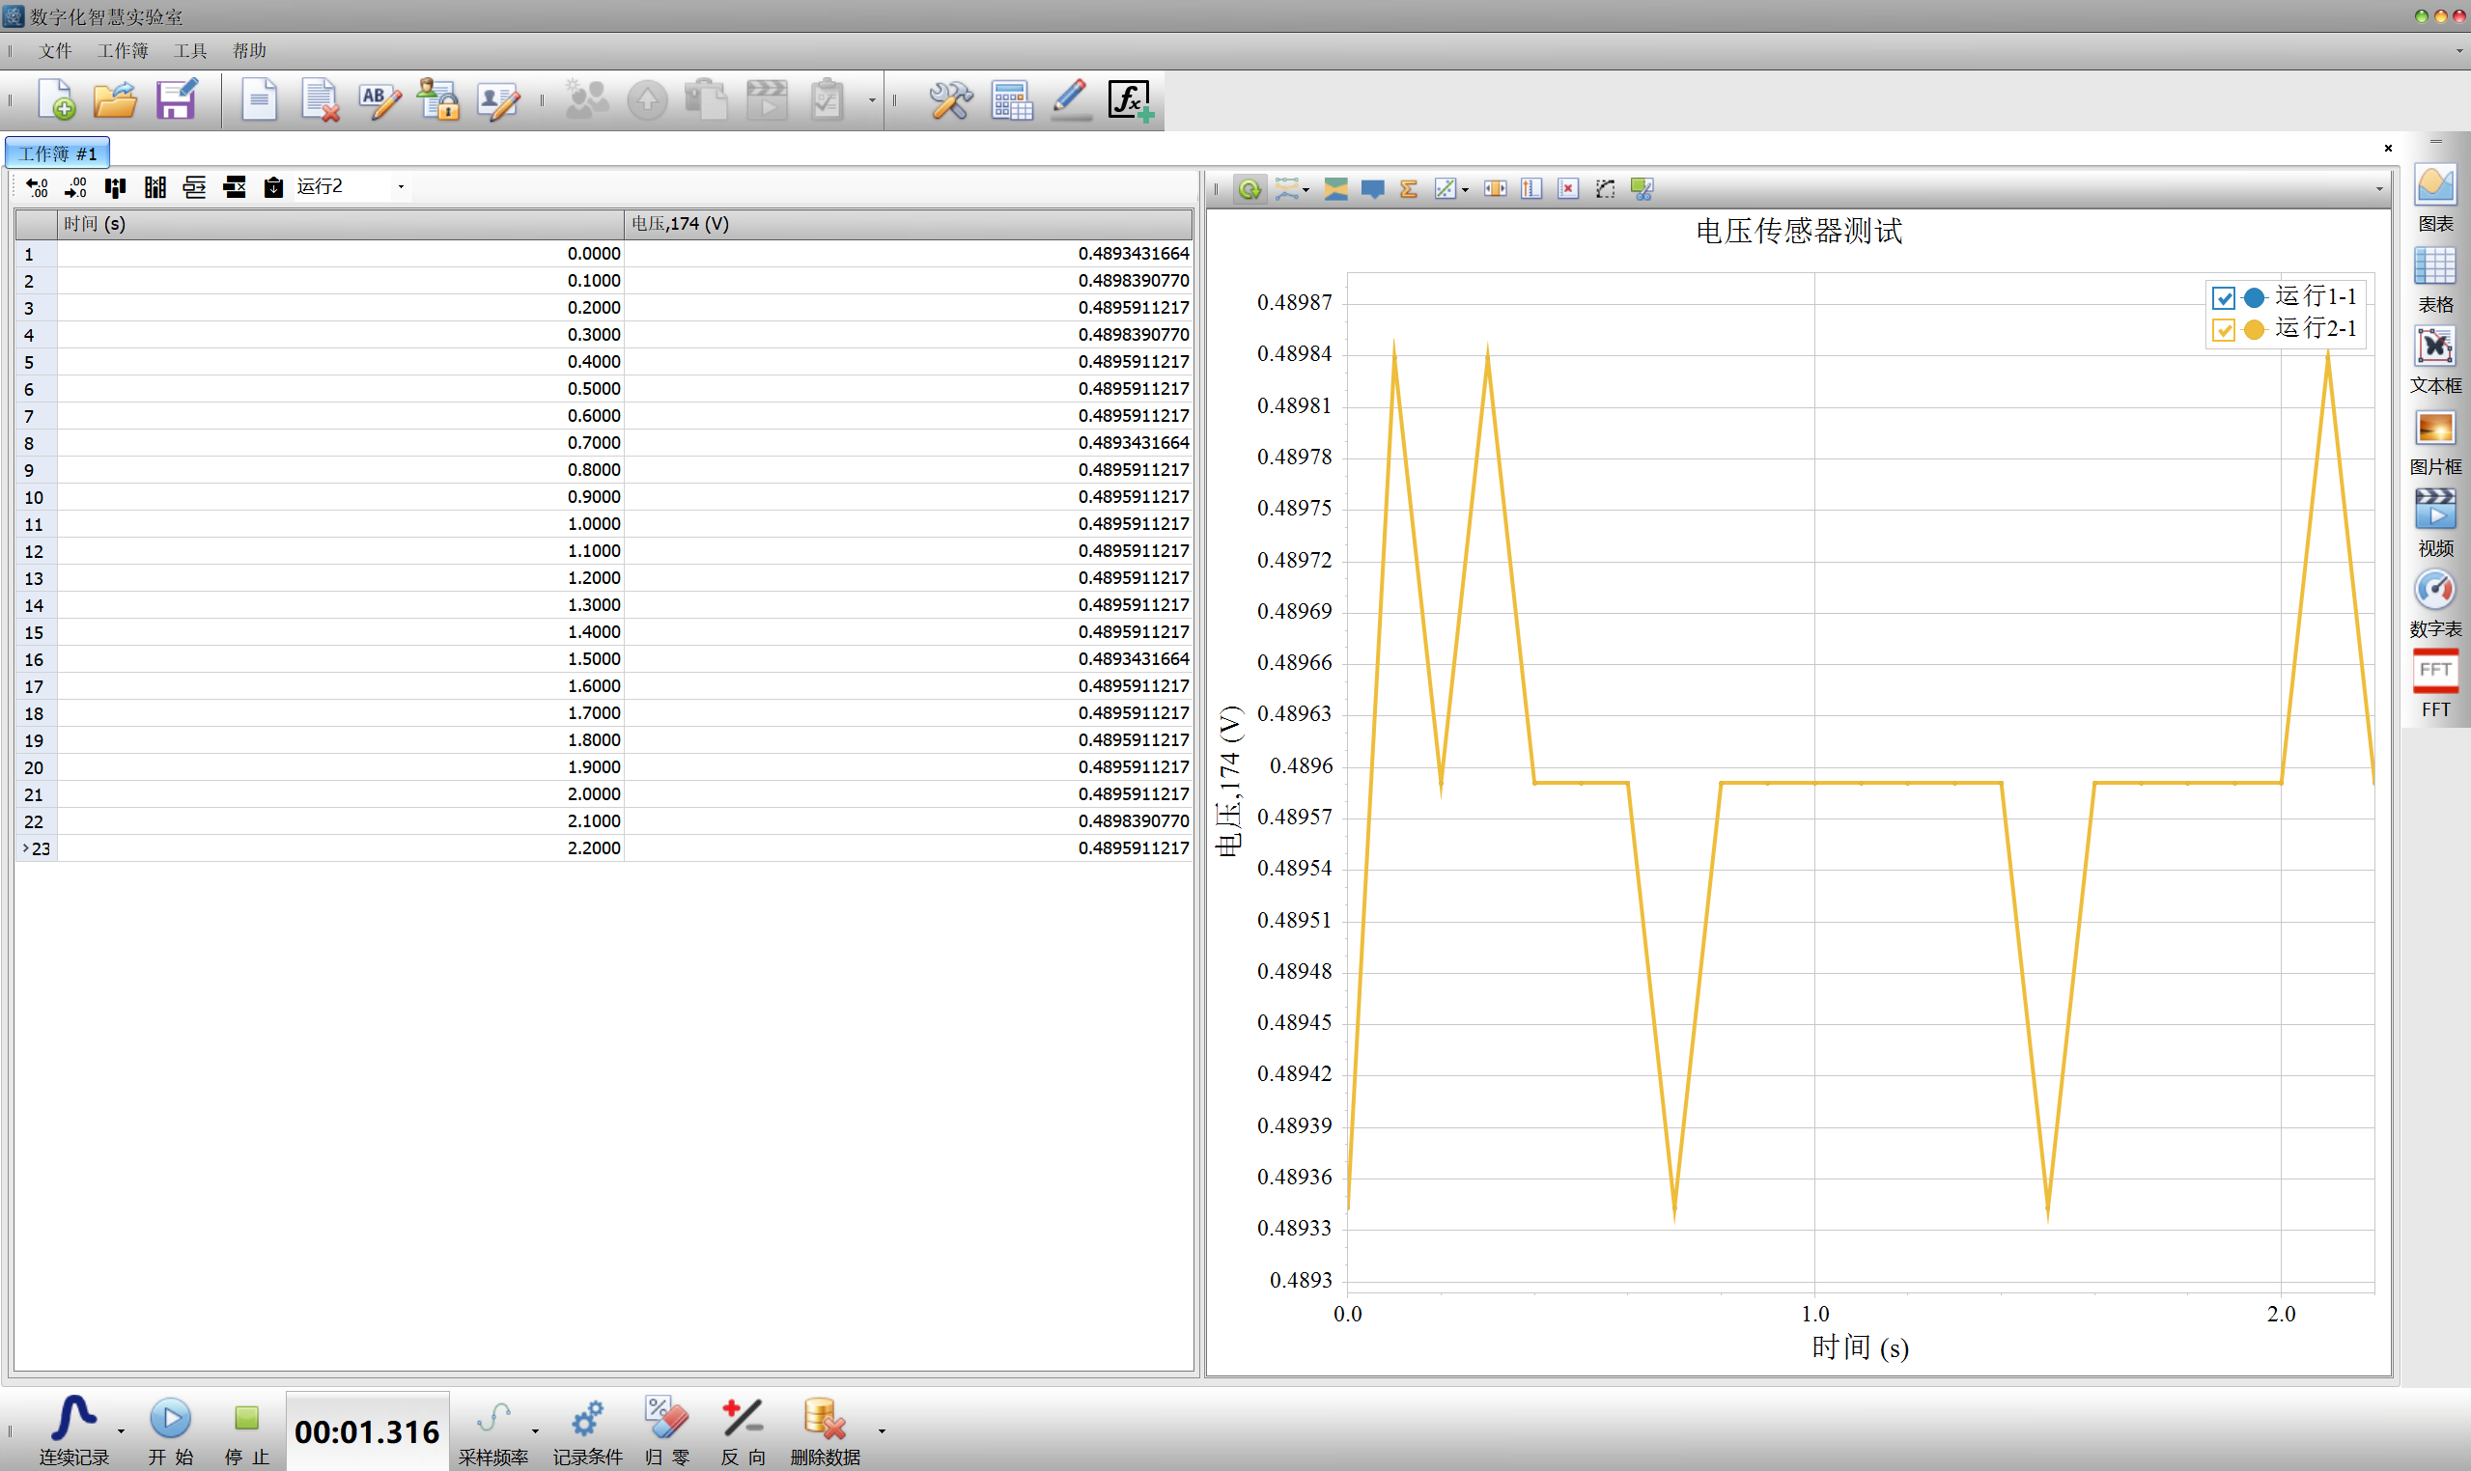
电压采集
-- 数据测量
右图为 YISIST 原生软件进行实验时的软件截图.
由于 YIXIST 软件较为闭源, 暂时无法通过其他手段直接读取其数据或进行其他操作. 因此我们采用反编译, 反向解析出其数据接口, 且成功合并到我们的程序中.
图: 软件界面展示

Slide 21
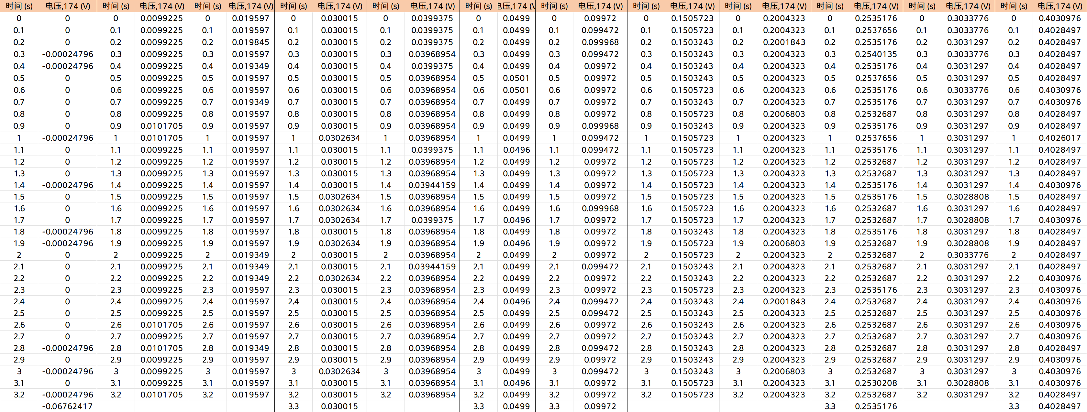
电压采集
-- 数据测量
采用和初步实验中相同的方案与电路, 得到如上所示的原始数据.
文件可以导出为 .csv 格式, 容易用 python 实现程序控制筛选出有效数据.本实验中我们先手动计算数据:

Slide 22
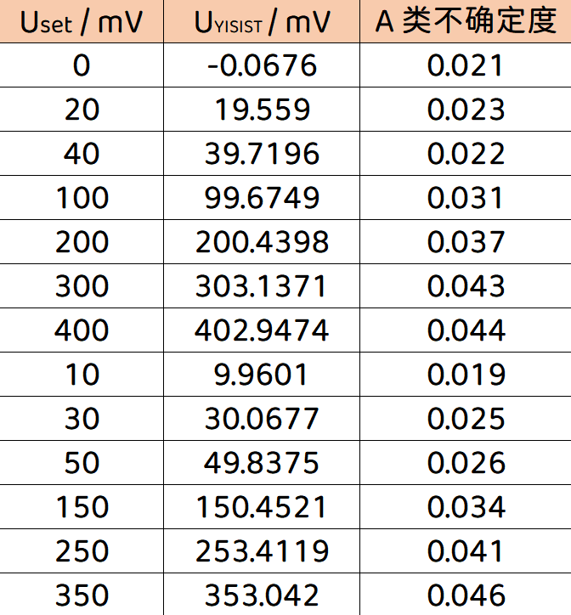
电压采集
-- 数据测量
再和 FLUKE 仪器的数据进行对比, 其 A 类不确定度极小, 可以认为其精度是完全能够接受的.
再考虑到, YIXIST 仪器的便携性能和蓝牙性能显著优于 FLUKE, 故用其作为我们测量非平衡电桥的方案. 但我们也为台式电压表预留了接口, 只是没有进行数字化.
FLUKE 8846A
YIXIST 电压传感器
用 YIXIST 测得的数据和理论数值的差异如上所示.

Slide 23
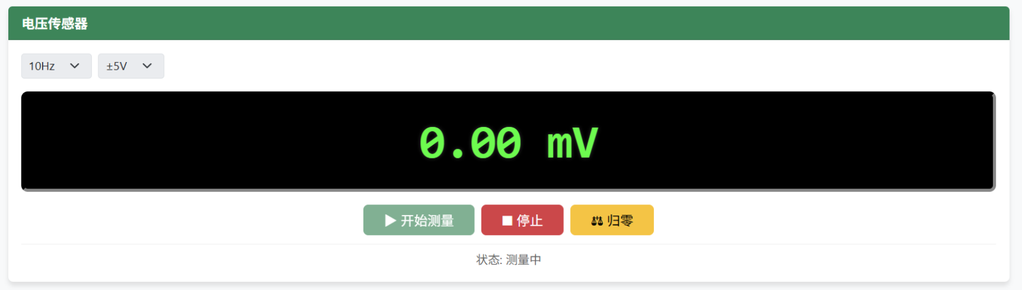
电压采集
-- 程序设计
我们为其添加了许多功能, 下一一展示. 首先是实时显示电压的功能.
图: 电压显示
调整数据测量频率;
选择量程 (YIXIST 自带 5V 和 20V 两个量程);
开始测量以及停止测量;
电压归零功能 (YIXIST 在第一次启动时会有 40mV 的误差).

Slide 24
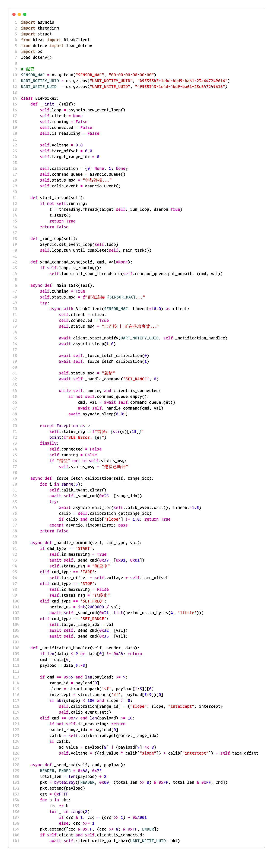
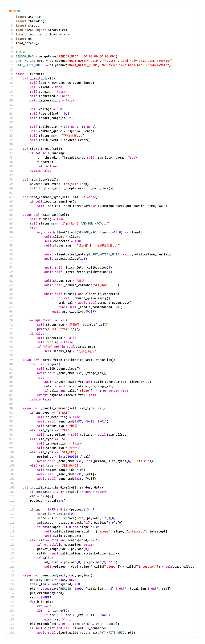
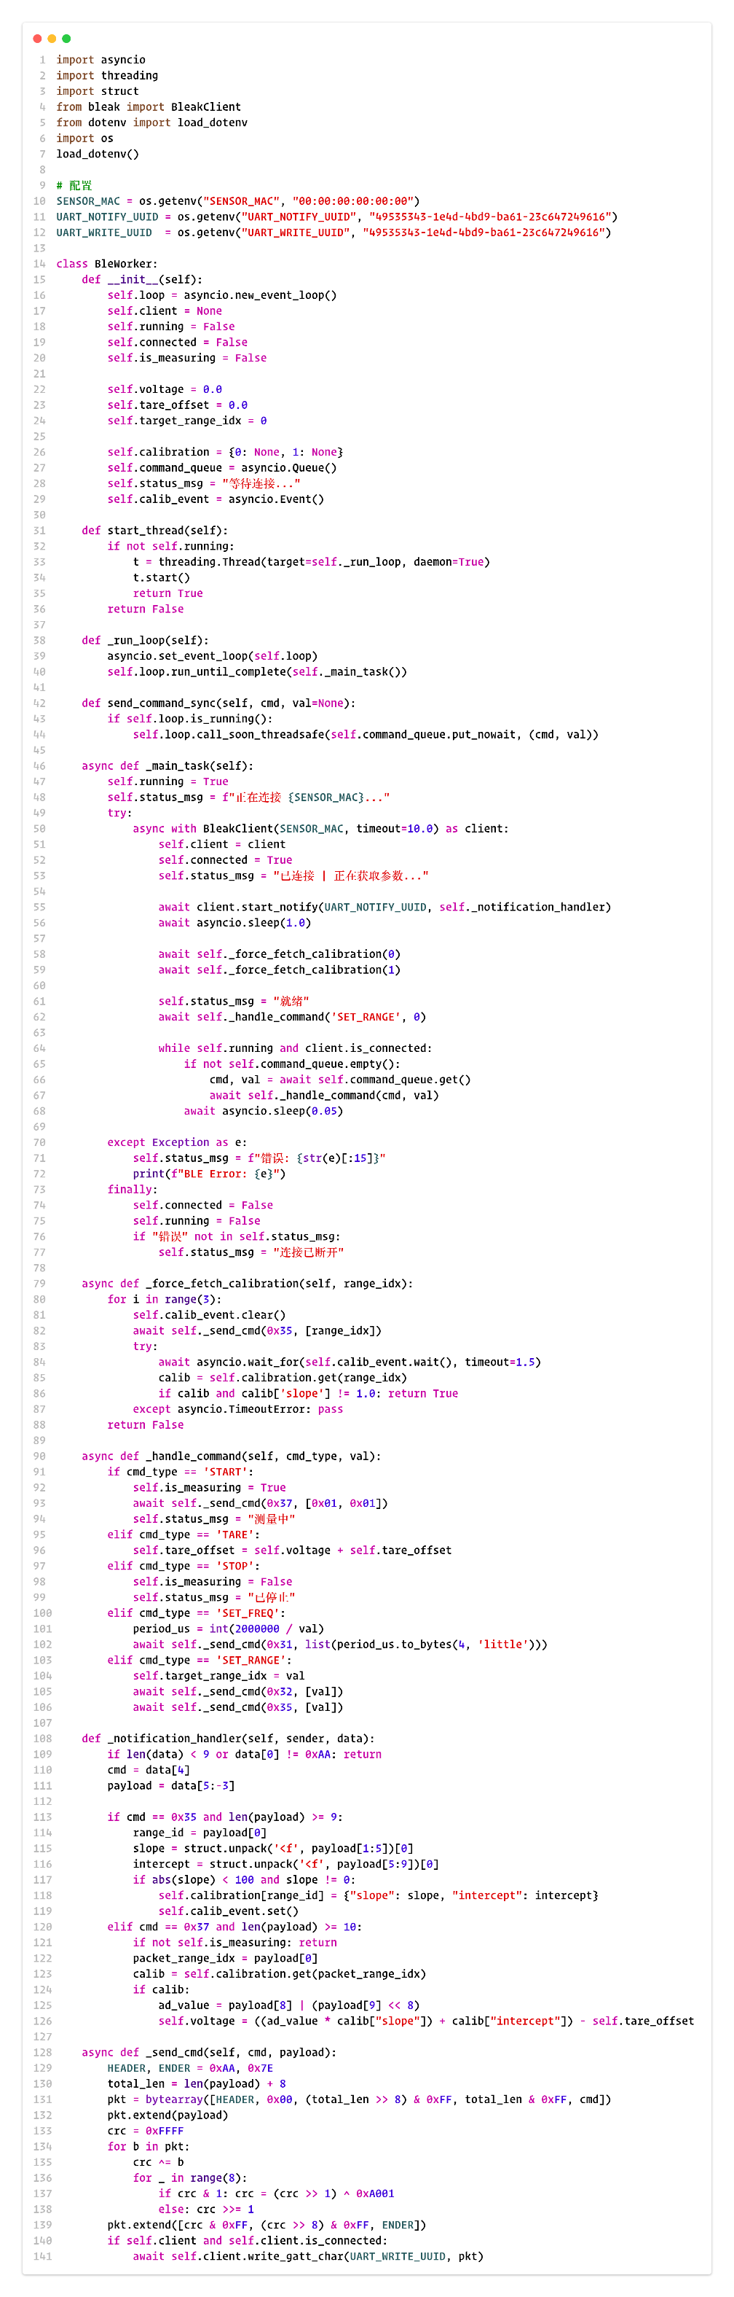
电压采集
-- 程序设计
Python代码
如图所示

Slide 25
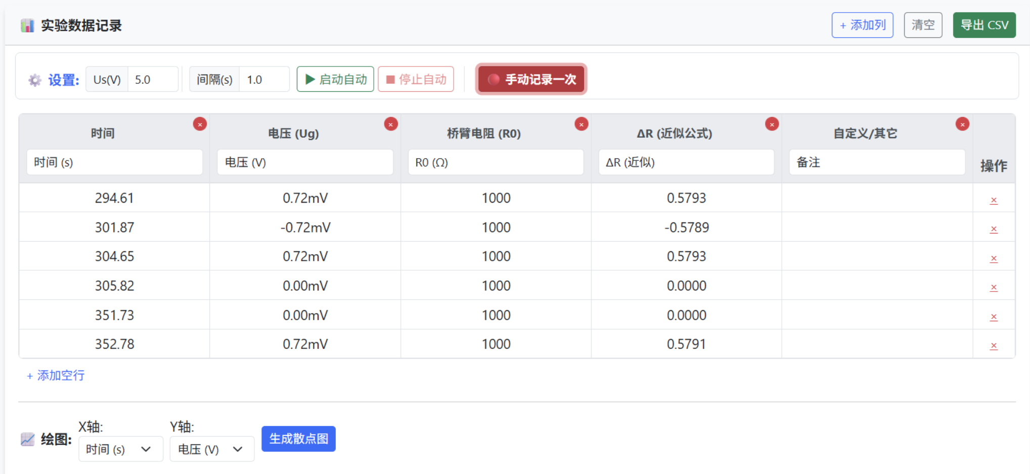
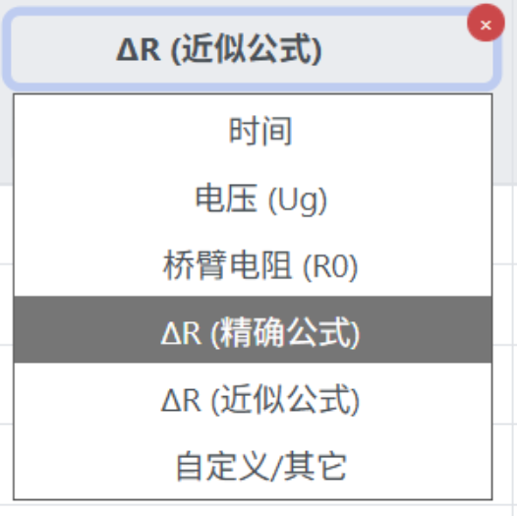
电压采集
-- 程序设计
实验数据记录模块, 其功能有:
图: 数据导出
自动记录数据 (可选时间间隔);
手动记录数据;
导出到 .csv 文件, 可自定义导出数据的列 (如右图所示);

Slide 26
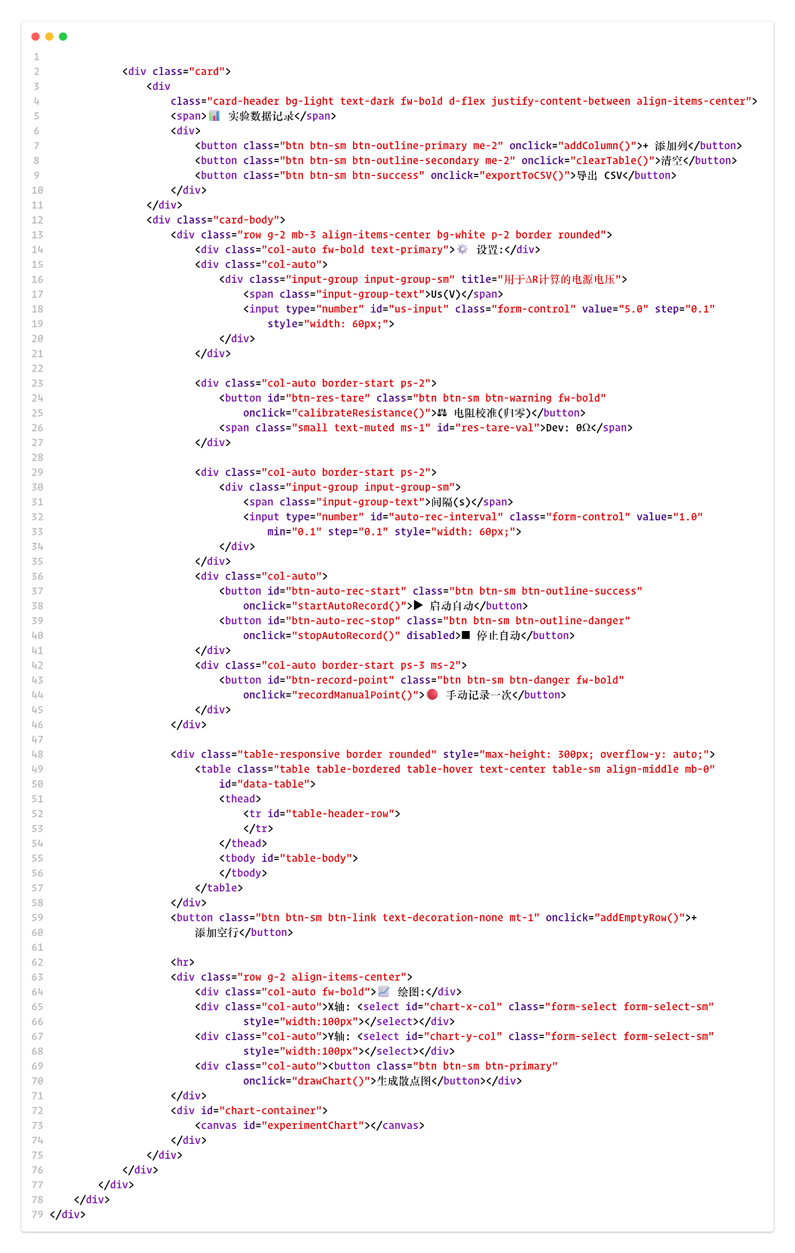
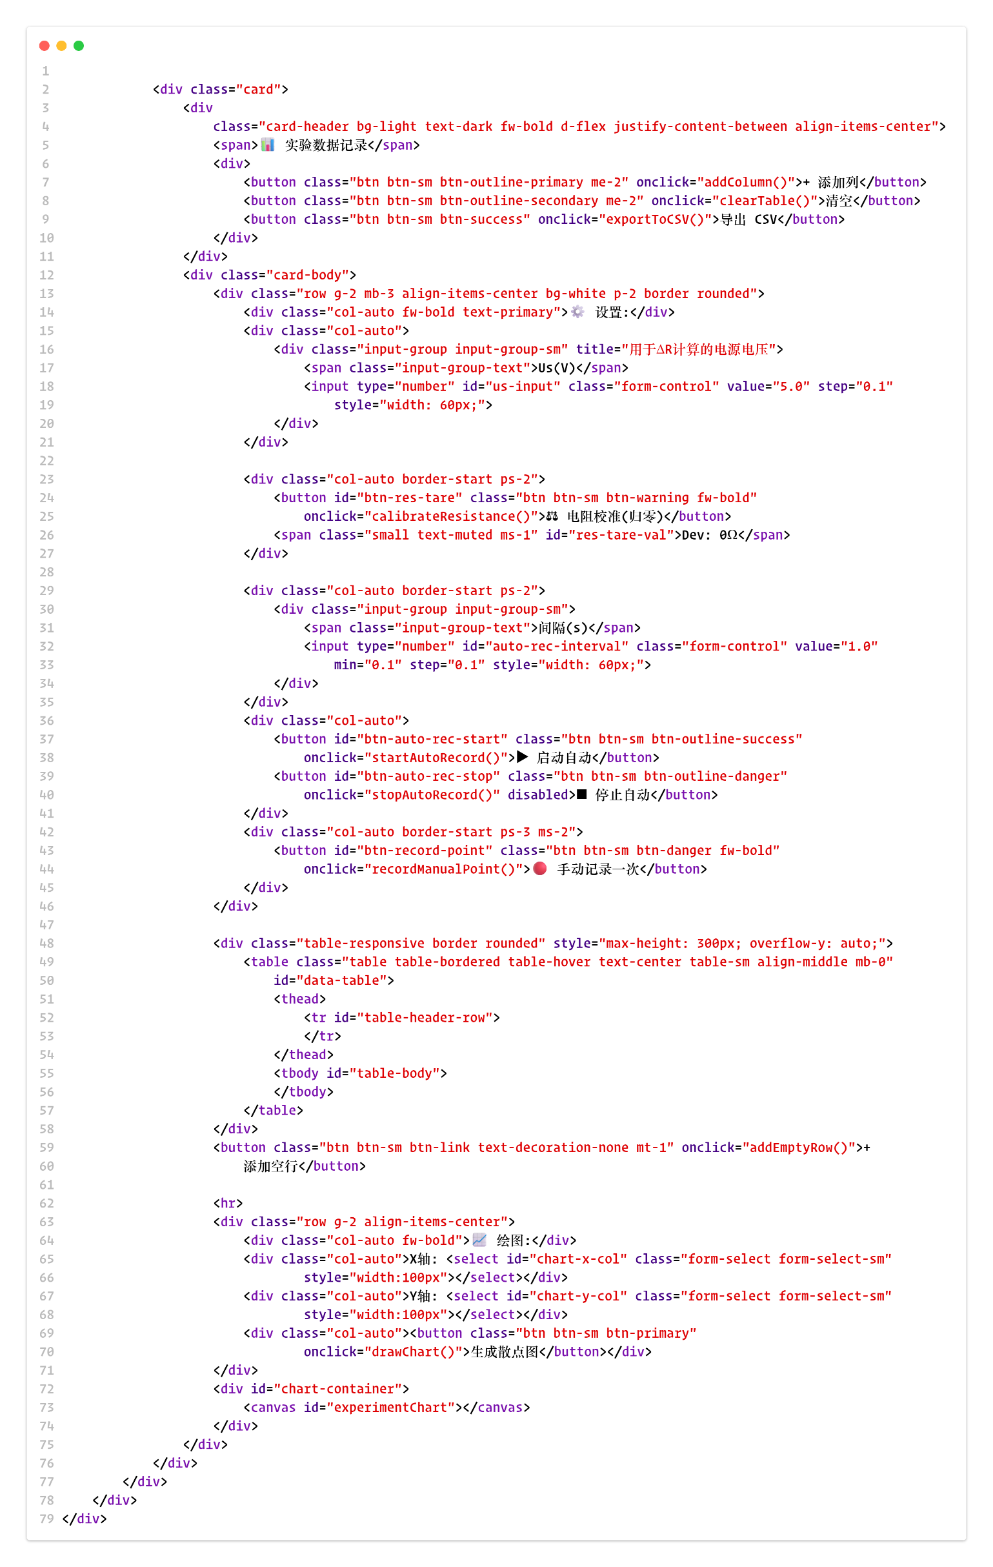
电压采集
-- 程序设计
HTML代码
如图所示

Slide 27
电压采集
-- 程序设计
实验数据记录模块, 其功能有:
自动记录数据 (可选时间间隔);
手动记录数据;
导出到 .csv 文件, 可自定义导出数据的列 (如右图所示);

Slide 28
原理描述，模块分解
1
要点概述
电阻控制模块数字化
2
电阻控制
目录
电压采集模块数字化
3
电压采集
将所有软件、硬件模块集成
4
功能集成
成品展示
5
效果展示

Slide 29
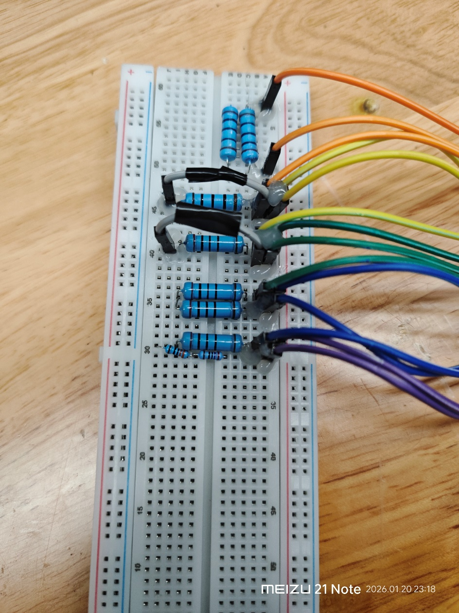
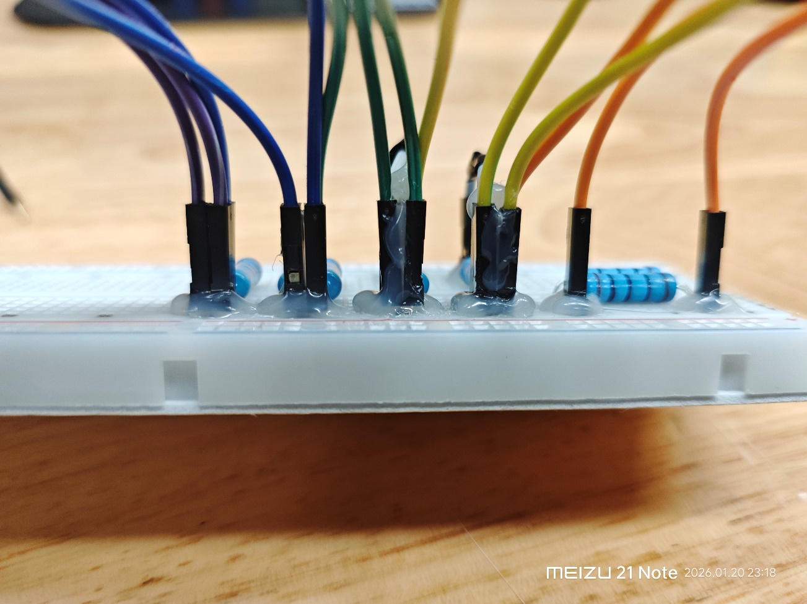
功能集成
-- 硬件装配
首先利用热熔胶固定导线, 防止在之后的过程中脱落
图: 固定电阻
图: 固定电阻

Slide 30
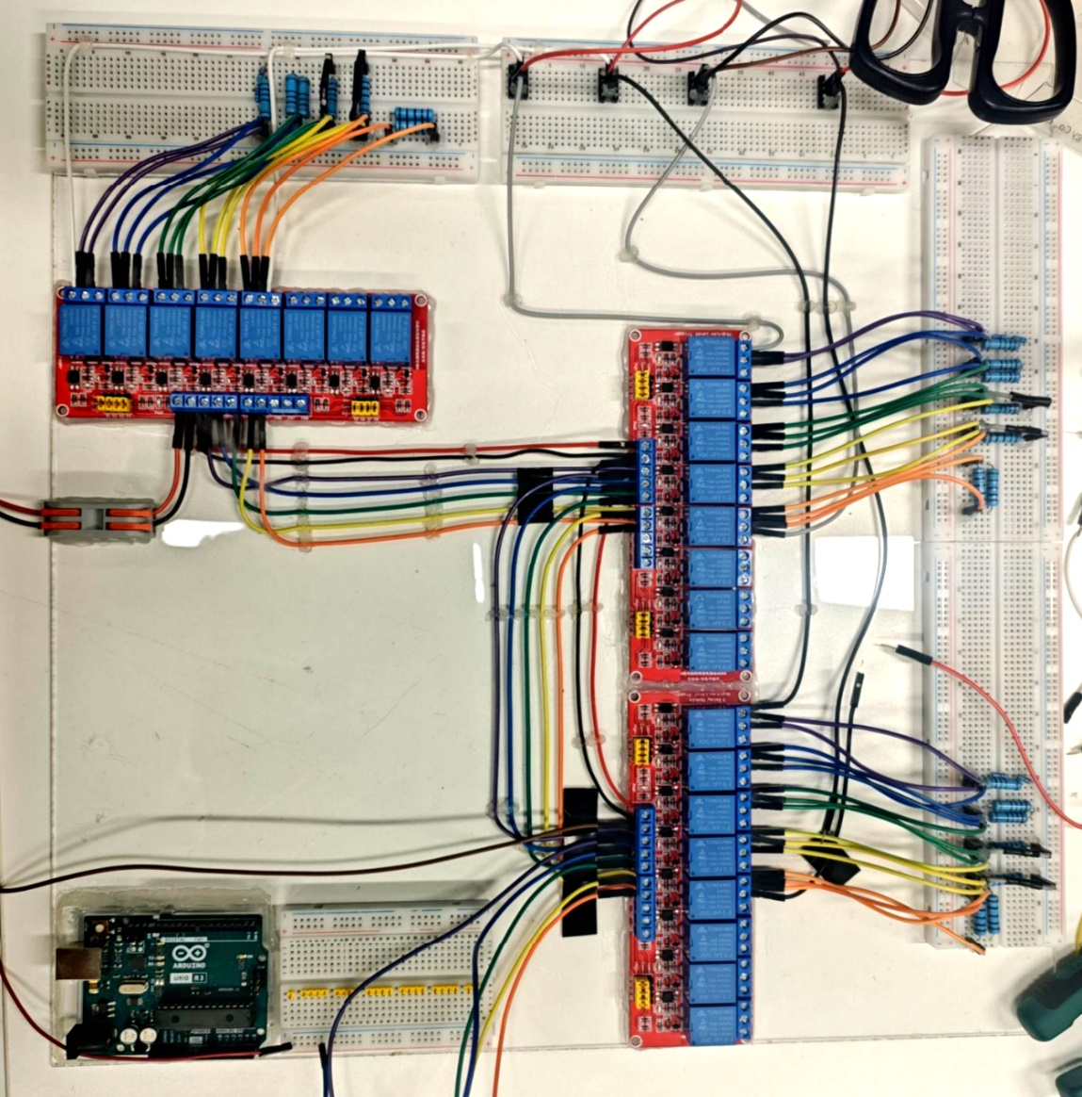
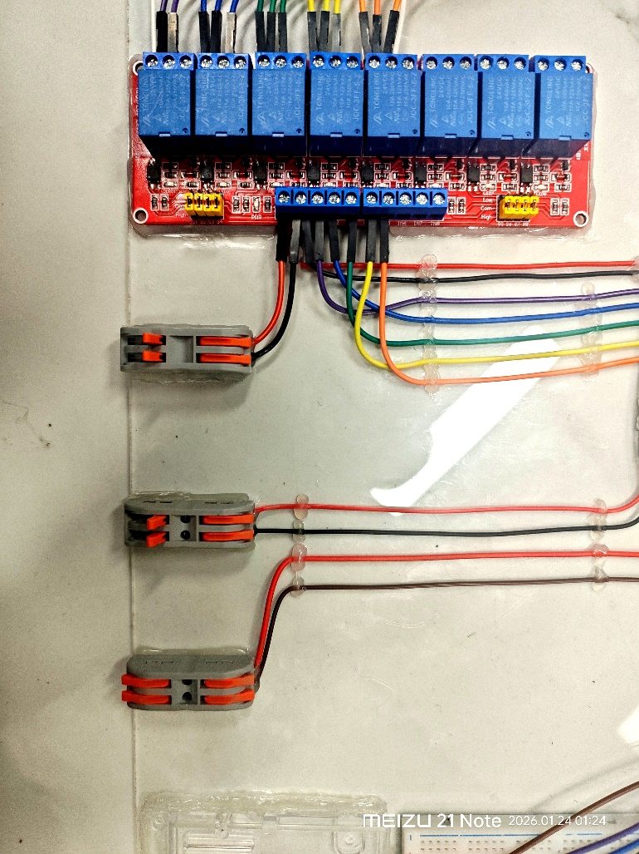
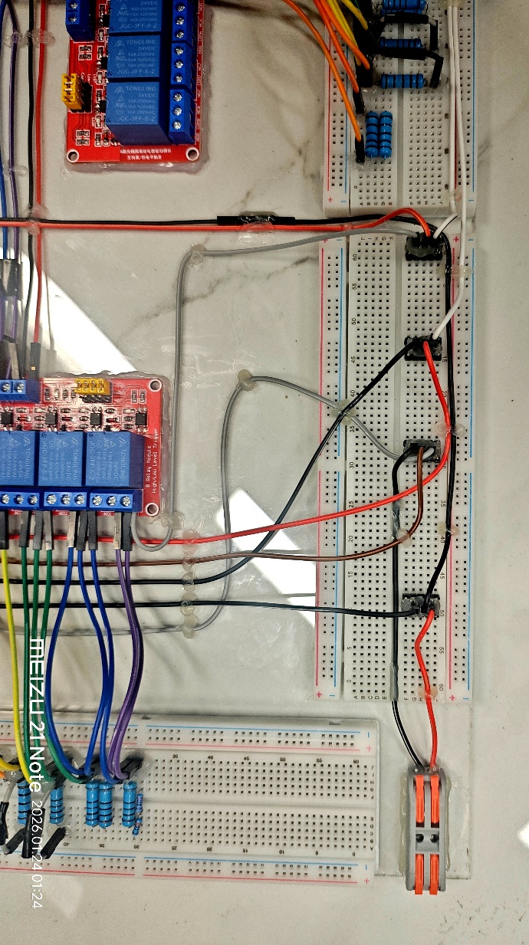
功能集成
-- 硬件装配
在亚克力板上用热熔胶搭出初步电路
图: 三个数控电阻
图: 接线端子
图: 电桥主要电路

Slide 31
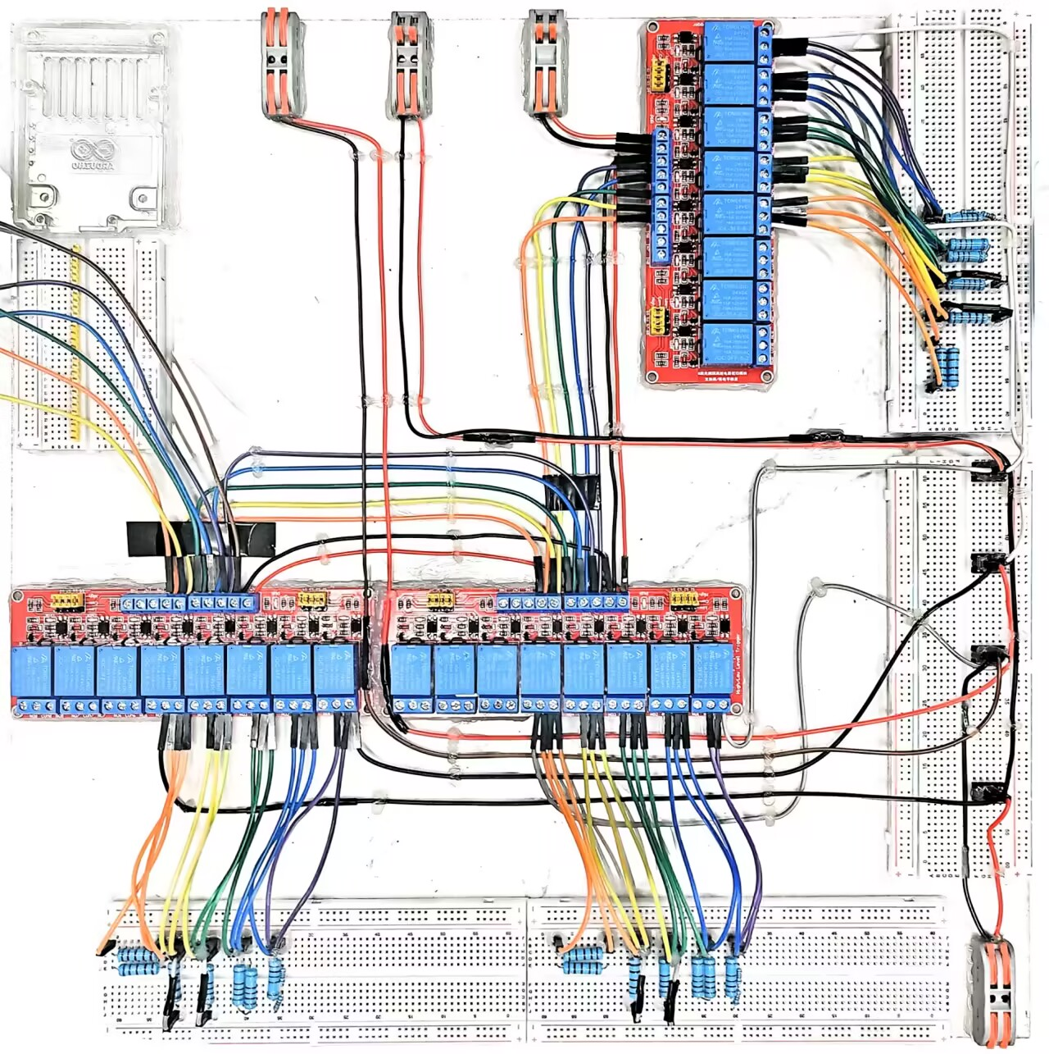
功能集成
-- 硬件装配
搭好后电路图
如右所示

Slide 32
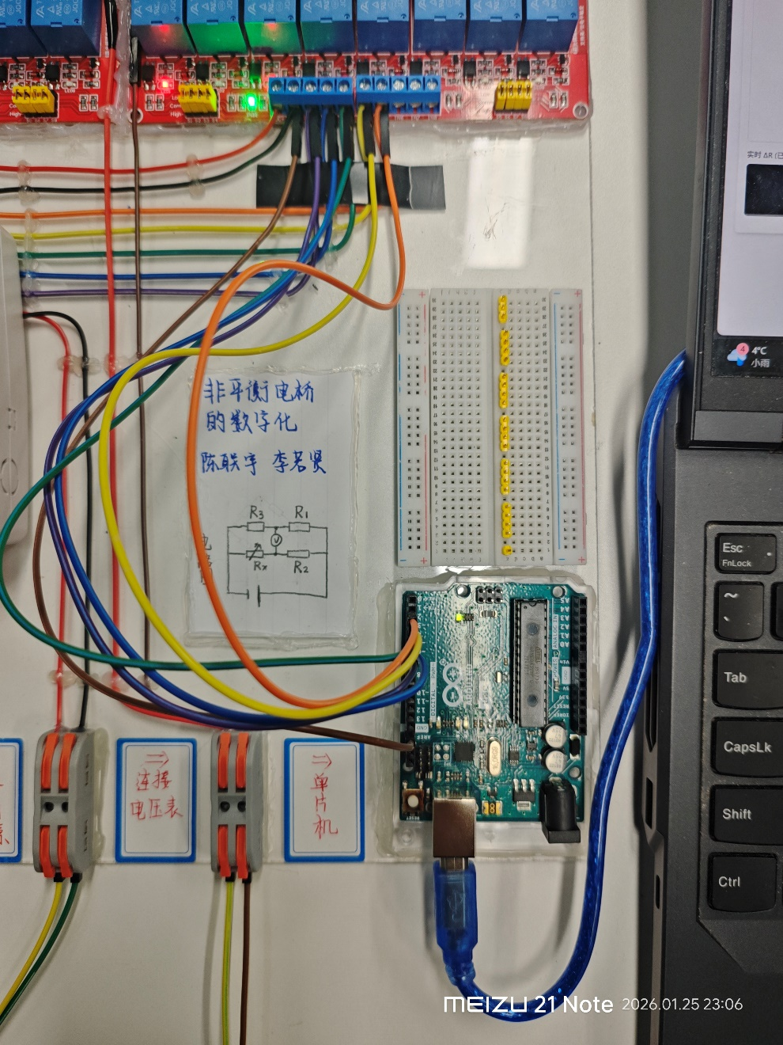
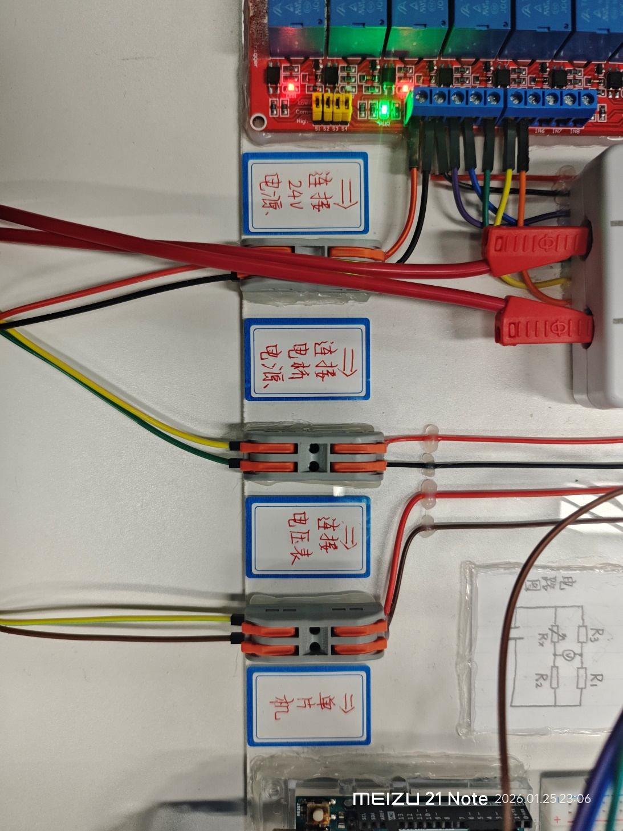
功能集成
-- 硬件装配
添加易于阅读的标签

Slide 33
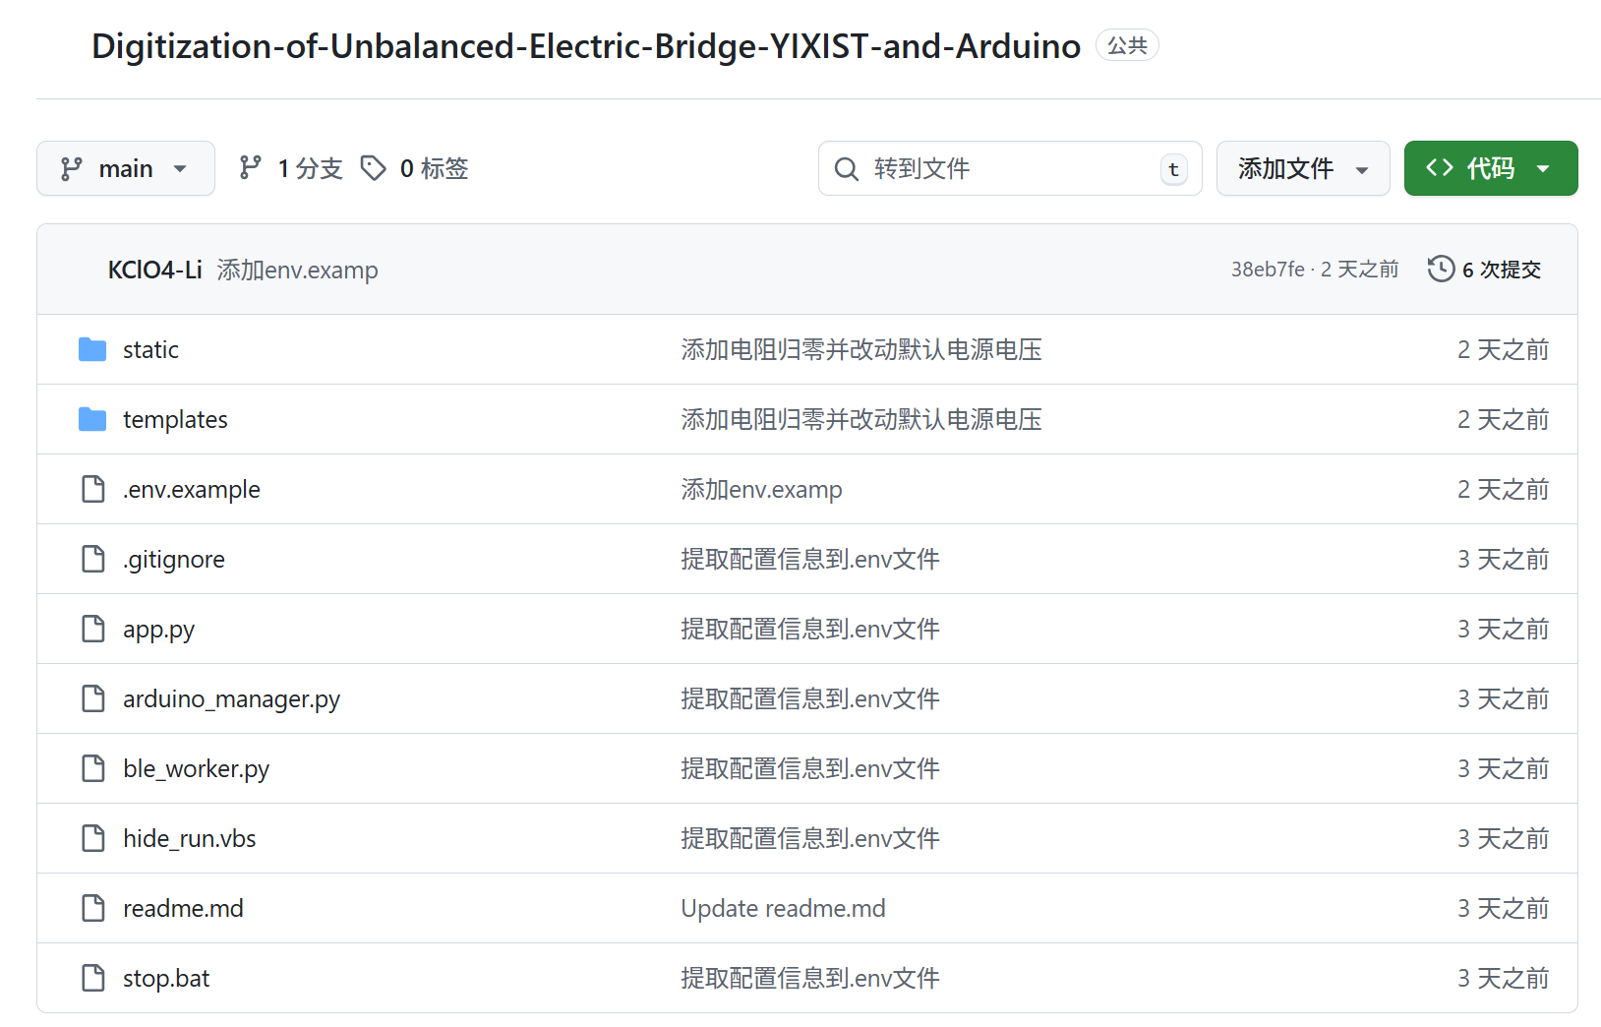
功能集成
-- 软件集成
通过HTML的GUI
控制各个Python程序
将各个功能集成
我们将代码开源在 GitHub 上.
左图为 GitHub 项目:
https://github.com/KClO4-Li/Digitization-of-Unbalanced-Electric-Bridge-YIXIST-and-Arduino

Slide 34
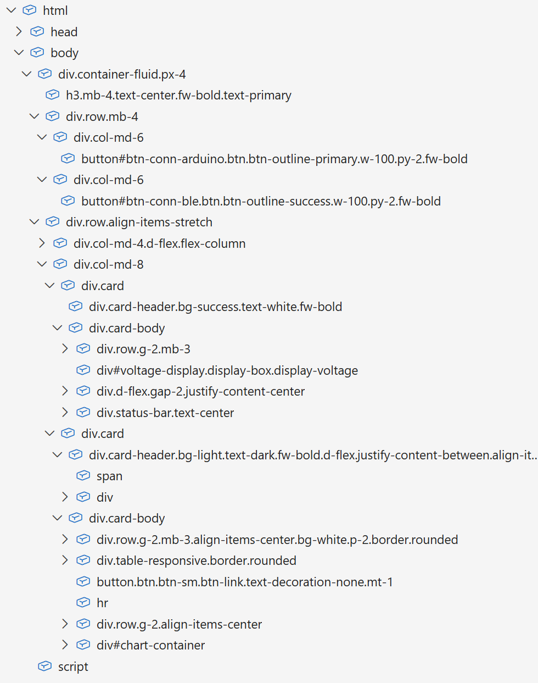
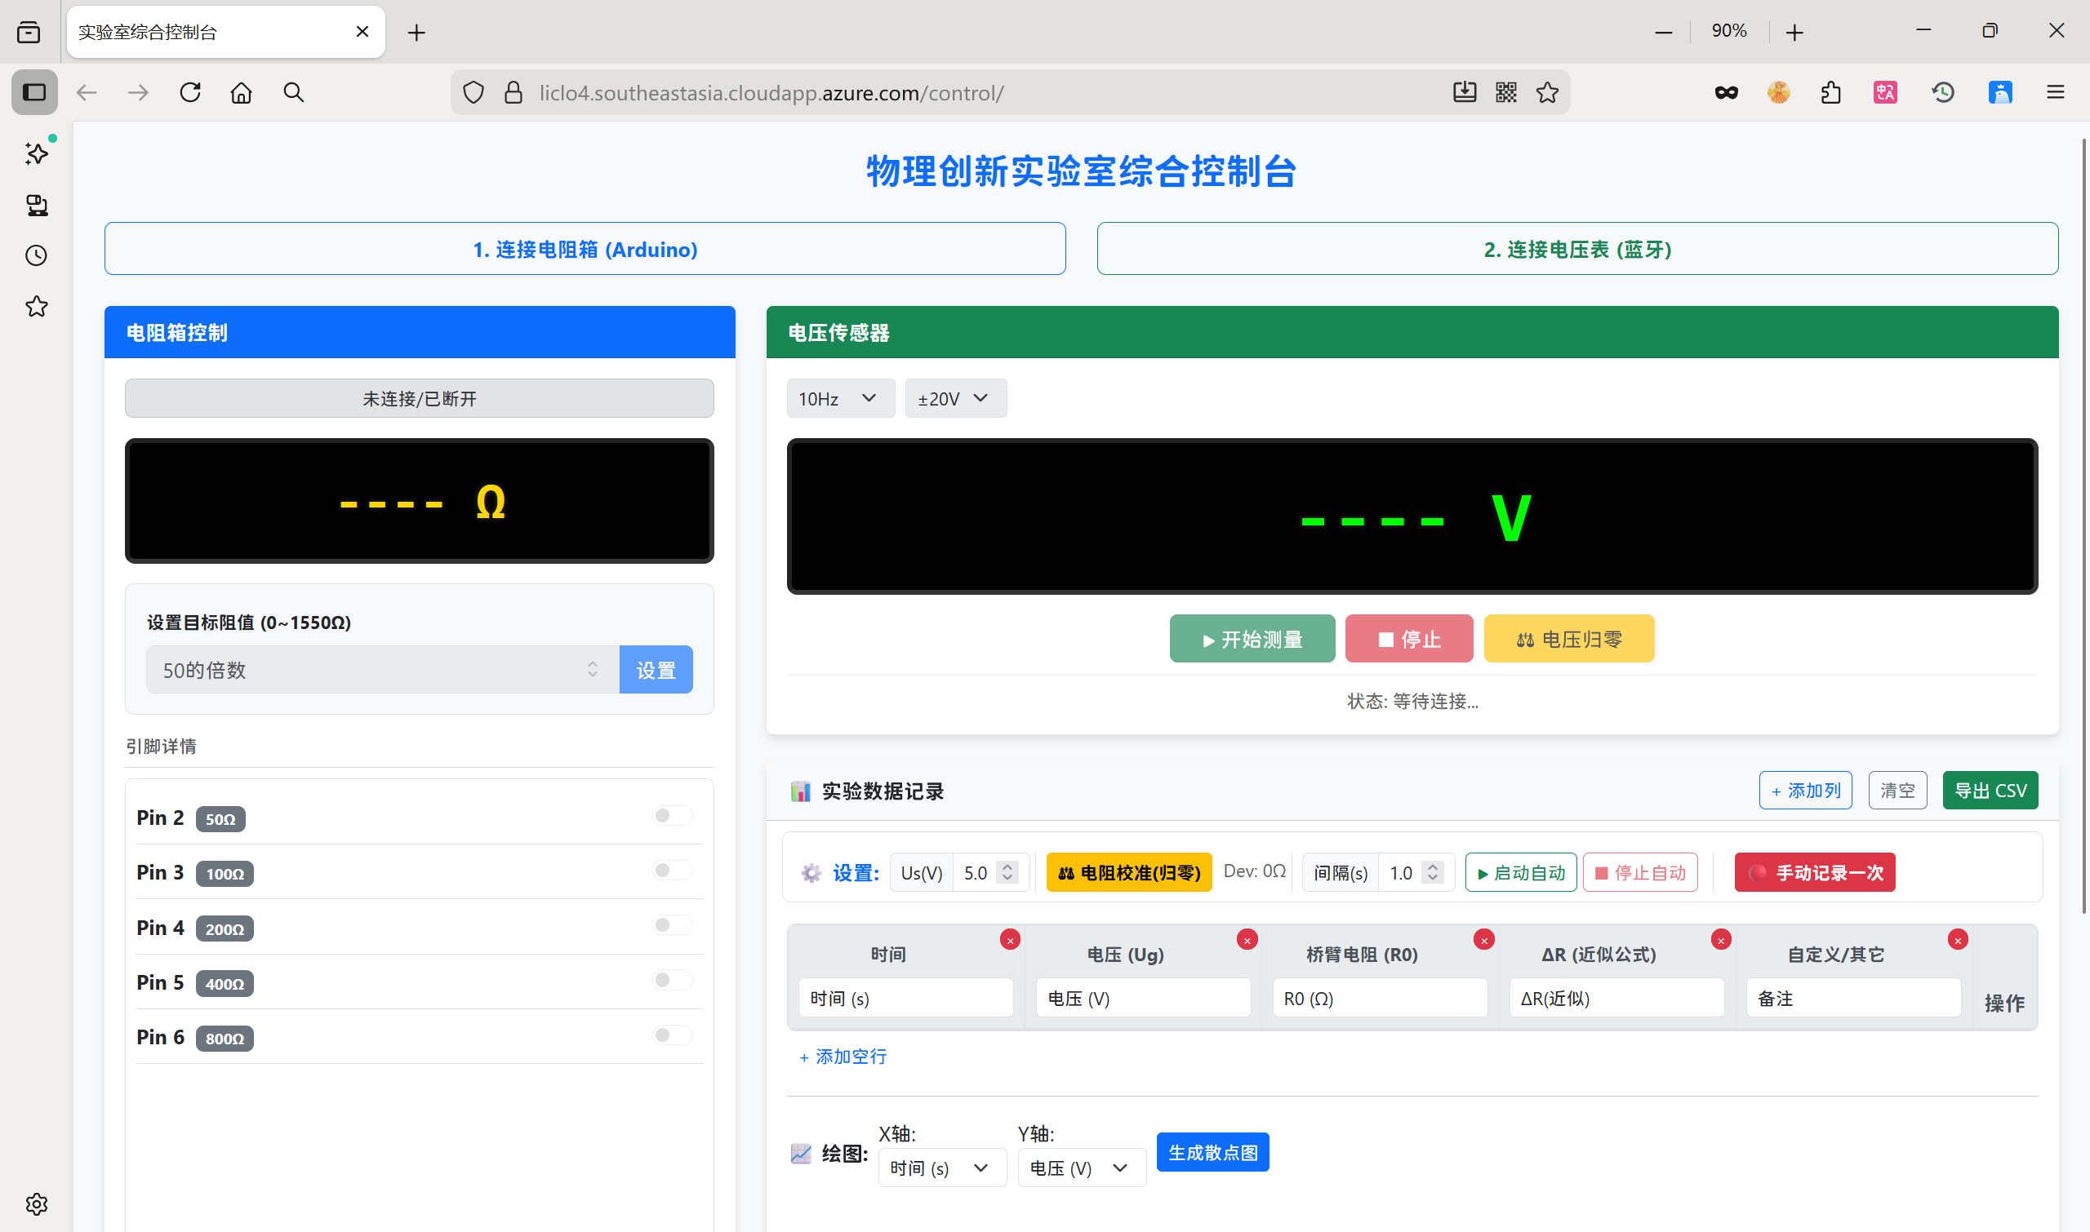
功能集成
-- 软件集成
HTML语言编写的GUI如左图所示
我们将网页搭载在服务器上, 并且同步数据. 这样即使你人在宿舍, 只要登录网页, 也可以做远距离的实验.

Slide 35
功能集成
-- 软件集成
远程的网页访问是通过云端虚拟机上的 Nginx, 本地 Flask 后端和 SSH 隧道共同构建的分布式控制链路实现的. 主要运用了内网穿透与反向代理. 具体数据传输过程可分为以下三个层级:
入口层 (云端反向代理): 用户通过公网浏览器发起的 HTTP 请求首先抵达位于 Azure 云端的虚拟机. 部署于其上的 Nginx 服务器 作为系统入口, 负责监听标准的 80/443 端口, 并将接收到的请求根据配置协议, 转发至服务器内部与隧道绑定的特定虚拟端口.
传输层 (SSH 远程端口转发): 由于实验室本地电脑缺乏公网固定 IP, 系统利用 SSH 远程端口转发技术 (Reverse SSH Tunneling) 建立了一条从本地向云端主动发起的加密加密连接. 该隧道成功穿透了实验室防火墙的 NAT 限制, 在云端虚拟端口与本地 Flask 监听端口之间构建了逻辑上的 "点对点" 直连通路.
执行层 (本地 Flask 驱动): 数据流经由隧道下行至本地主机后, 由 Flask 后端程序 进行解析. Flask 根据 API 路由识别控制指令 (如调节电桥阻值), 通过物理串口驱动下位机 Arduino 执行硬件动作, 并将实时采集到的电压数据沿原链路异步回传至前端, 完成闭环控制.

Slide 36
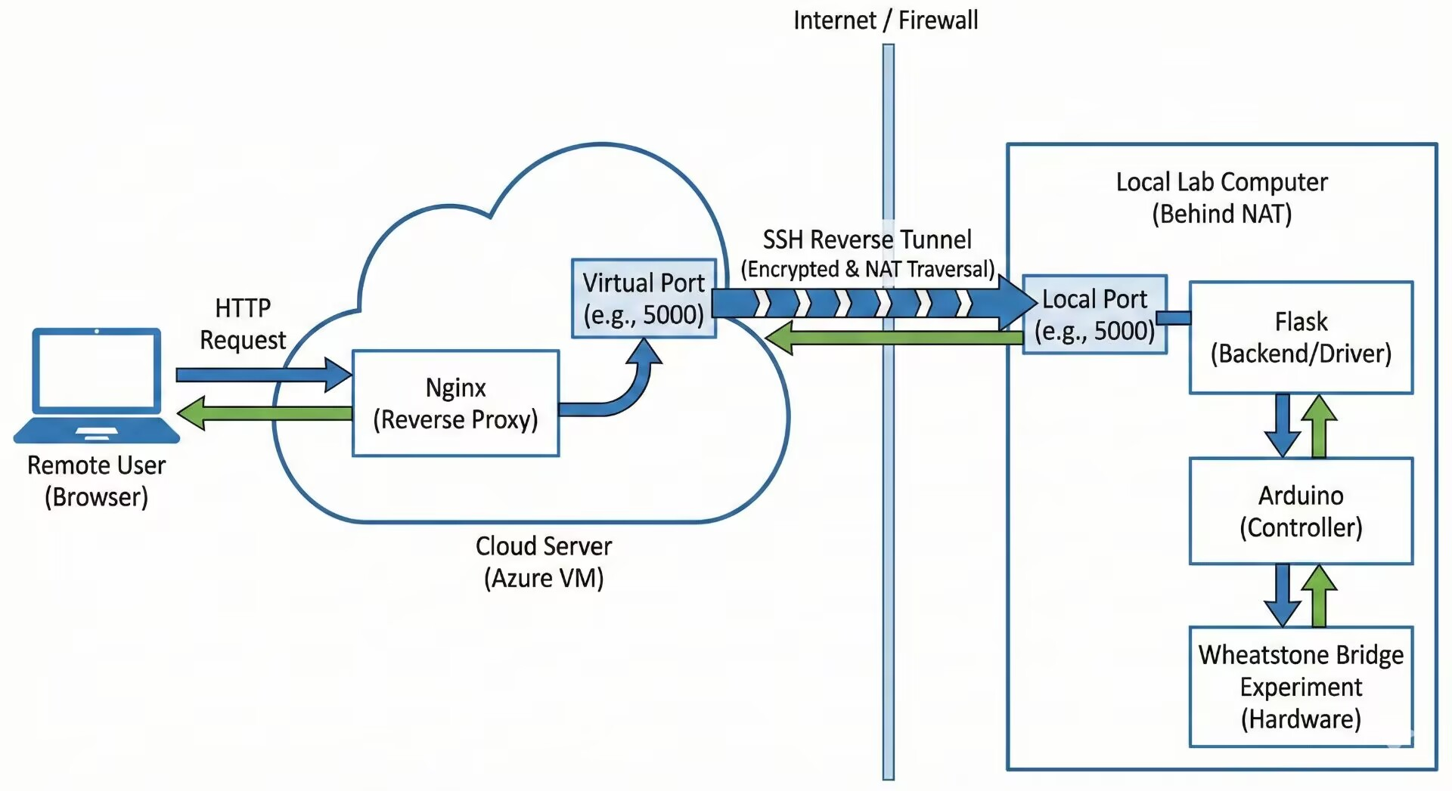
功能集成
-- 软件集成

Slide 37
原理描述，模块分解
1
要点概述
电阻控制模块数字化
2
电阻控制
目录
电压采集模块数字化
3
电压采集
将所有软件、硬件模块集成
4
功能集成
成品展示
5
效果展示

Slide 38
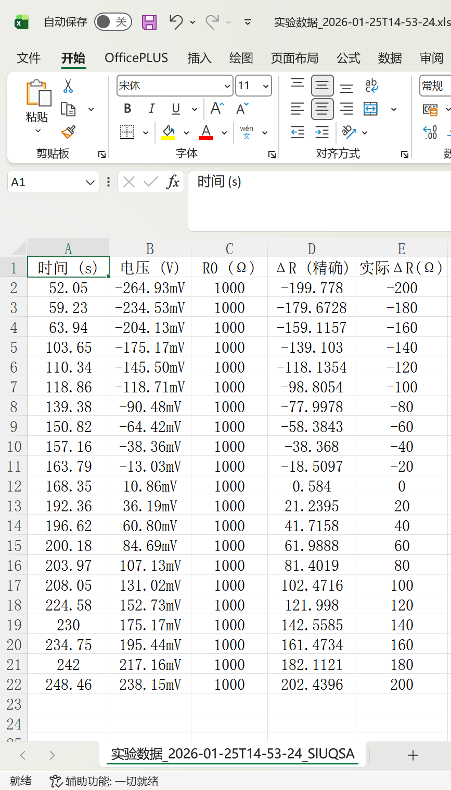
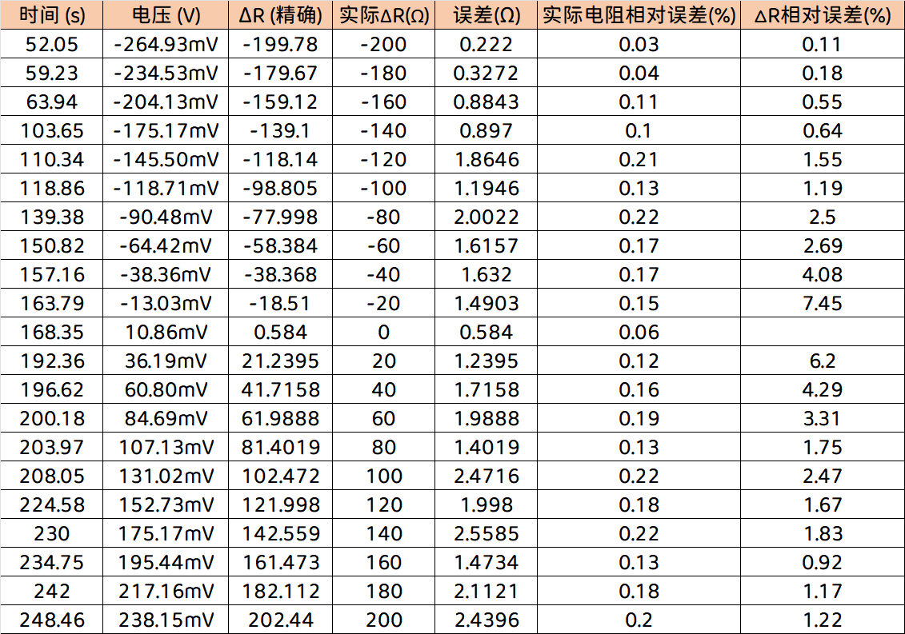
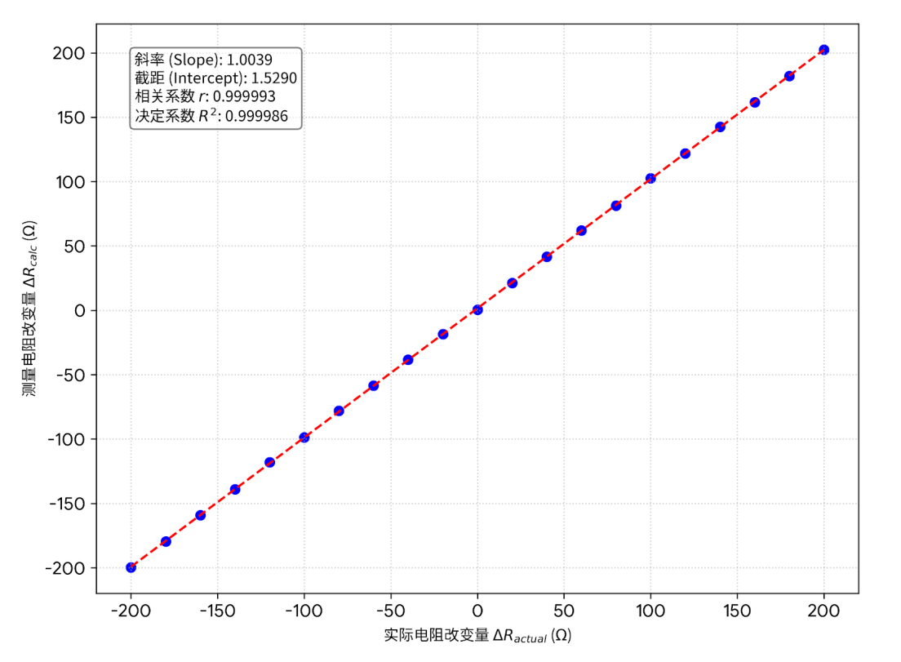
成片展示
-- 电阻箱实验
我们用电阻箱代替变化的电桥电阻, 测得一组数据后用网站自带功能导出的数据如图1所示(未经调整).
我们将其整理成图2的表格形式并作图. 可以看到, 我们测量的电阻变化的精确值十分匹配实际值.

Slide 39
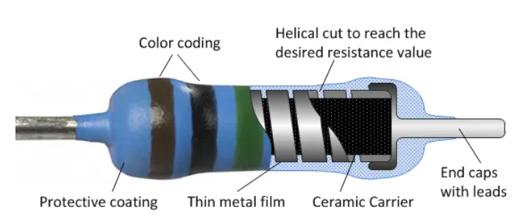
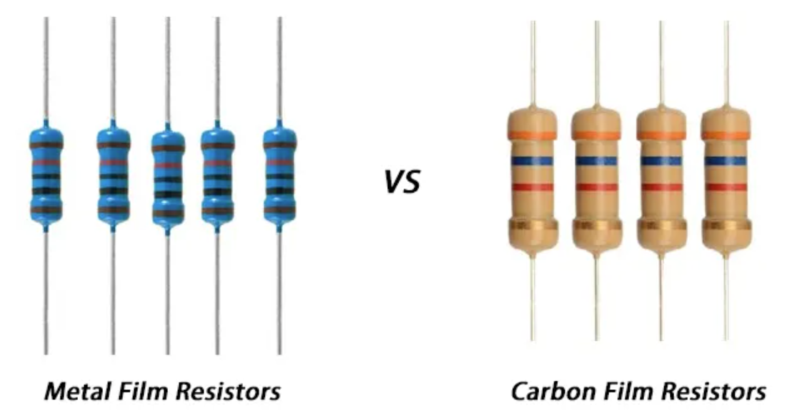
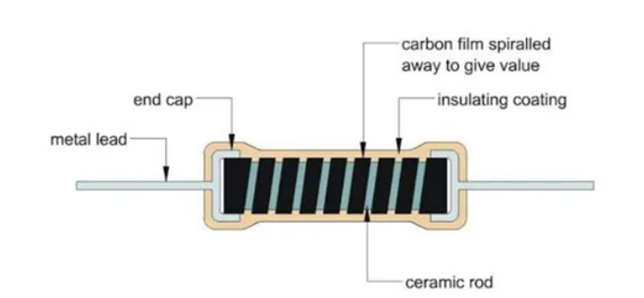
成片展示
-- 温漂实验
先初步介绍碳膜电阻极其温漂.
金属膜与碳膜电阻的构造原理几乎一致. 它们的内部内部是一个陶瓷棒, 并在其表面分别沉积一层结晶碳 (碳膜) 或金属合金 (金属膜), 随后在膜上刻划螺旋沟槽, 来延长电流路径并减小横截面积, 从而精确调整阻值. 但碳膜由高温分解的碳颗粒组成, 微观结构疏松, 因此导致热稳定性差且温漂通常为负; 而金属膜电阻的传输更稳定, 一般温漂和噪声极低.

Slide 40
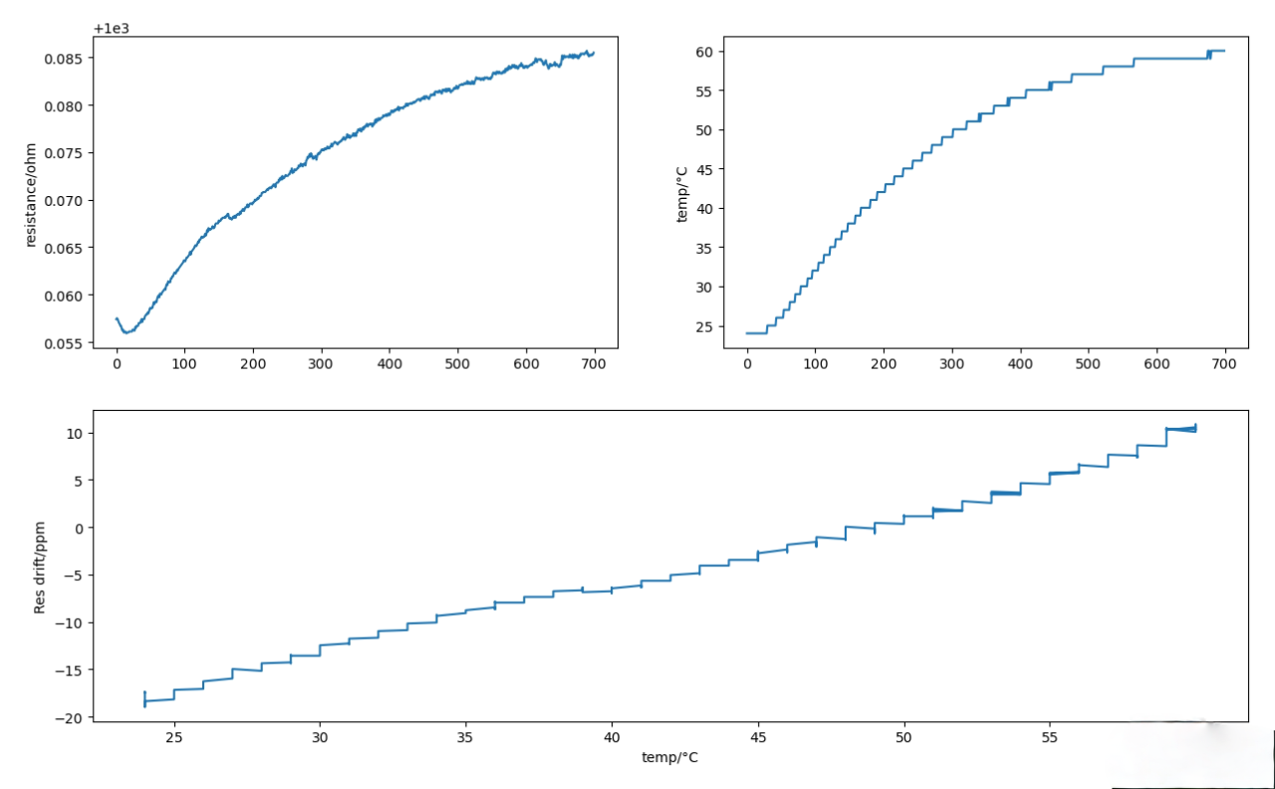
成片展示
-- 温漂实验
温漂, 在电阻里体现为电阻温度系数 (TCR). 指电子元器件的电阻随温度变化而发生偏离的现象. 同时, 也有热滞后, 时漂, 热噪声等一系列相关现象. 碳膜电阻存在以下两个显著特点:
误差较大 (可以达到 2% 甚至更大).
温漂也较大 (可以达到几百 ppm/℃)
我们拥有许多碳膜电阻. 因此, 我们选取其中阻值为 150Ω 的电阻进行实验.
注: ppm 指万分之一
图: 某公司的低温漂电阻温漂展示, 图源网络

Slide 41
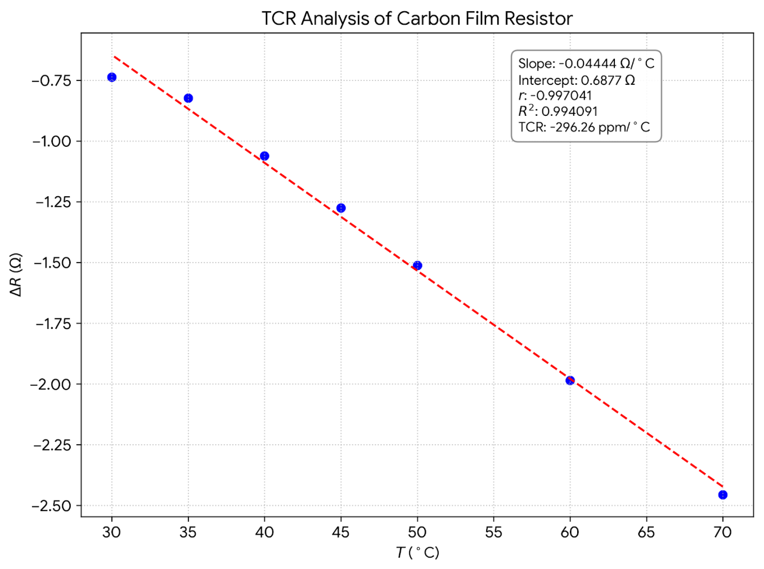


成片展示
-- 温漂实验
使用组装好的非平衡电桥电路, 将桥臂电阻设置为 150 Ω, 测量 150 Ω 碳膜电阻在恒温水浴锅中从 80℃ 到 30℃ 之间一系列温度的 Δ𝑅, 得到下表:
作出 Δ𝑅 − 𝑇 的散点图, 并线性拟合得到碳膜电阻的温度系数 (TCR):
由图可知, 碳膜电阻的电阻随温度升高而降低, 并呈现出较好的线性关系. 测得的 150Ω 碳膜电阻的温度系数 (TCR) 为 $−296.26ppm/℃$, 与参考资料的$−200 \sim −500ppm/℃$相符. 且由图得知, 样本的相关系数较高. 这证明了我们非平衡电桥数字化装置的实用价值.

Slide 42


附录: 应用方向
另外的可能的方向是利用应变片测量应变.
应变片能测量应变, 是因为其电阻随所附着材料的形变而变化. 当材料发生应变时，应变片的几何尺寸或电阻率随之改变, 导致电阻变化, 且这个微小的变化正比于应变因子. 通过将其接入惠斯通电桥, 我们就可将微小的电阻变化转化为可测的电压信号, 从而反向推导出应变大小.

Slide 43


附录: 应用方向
上述是一个标准的1/4桥惠斯通电桥电路, 我们只需要像右边一样连接电路, 即可测量应变并且数字化.
许多公司 (如 KYOWA) 的应变计也是基于上述原理制作的. 由于应变片一般有多种型号, 我们可调节电阻的优势刚好可以测量多种型号的应变片. 例如: 我们在淘宝购买的应变片就有 350Ω 和 1000Ω 等多种型号. 设计可以调节的桥臂电阻正是为了满足此需要.

Slide 44
参考文献
[1] 张增明, 王中平, 赵伟, 和 曲广媛, 编, 大学物理实验 第二册. 高等教育出版社, 2024.
[2] 国家质量监督检验检疫总局, 《GB/T 27418-2017 测量不确定度评定和表示》, 中国质检出版社, 2017.
[3]《金属膜电阻器与碳膜电阻器：PCB 设计中的关键区别》. [在线]. 载于: https://hilelectronic.com/zh-CN/metal-film-vs-carbon-film-resistor

Slide 45
感谢聆听
非平衡电桥的数字化 - 期末报告
严济慈物理科技英才班
陈联宇,李若贤

